Slide 1
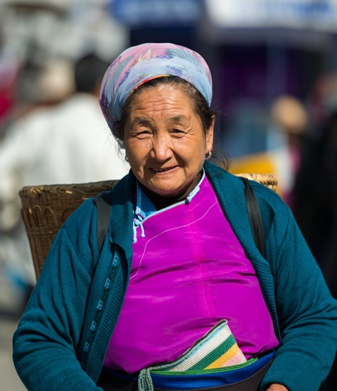
Los bai
de la China
SEMANA
1
Población 2,390,000
El primer misionero que llegó a la etnia bai fue en el año 1881. Sin embargo, actualmente, la gran mayoría de los 2 millones de bai aún no han escuchado el evangelio. La persecución ha plagado a la iglesia y como resultado, las iglesias no han crecido y muchas han cerrado sus puertas.
Dios, mientras los bai creyentes estudian Tu Palabra, dales una visión clara de Tu plan.
Dios Todopoderoso, muévete poderosamente, otorgando a los creyentes favor con los líderes de la aldea y abriendo las puertas al evangelio.
Dios Todopoderoso, oramos
para que los líderes no pierdan
la esperanza, sino que caminen
en Tu Espíritu todos los días a medida que discipulan a otros. . .
Notes:
De esta manera me esforcé en anunciar el evangelio, no donde Cristo ya era conocido, para no edificar sobre el fundamento de otro. Romanos 15:20
La etnia beni shangul, que reside en el oeste de Etiopía y se extiende a la frontera con Sudán, ha sido marginada durante siglos. Originariamente ellos venían de Sudán, pero encontraron estabilidad en esta remota zona rodeada de bosques y montañas por donde pasa el famoso río Nilo Azul. A pesar de que la represa más grande de África se encuentra en esta región, los beni shangul reciben muy pocos beneficios de la electricidad que proporciona. En Etiopía, esta etnia suma más de 260,000 personas, son 100% musulmanes y hablan su propio idioma. La Biblia no esta disponible en el idioma beni shangul. Actualmente hay muy pocas oportunidades educativas y pocos centros de salud en esta región.

Slide 2
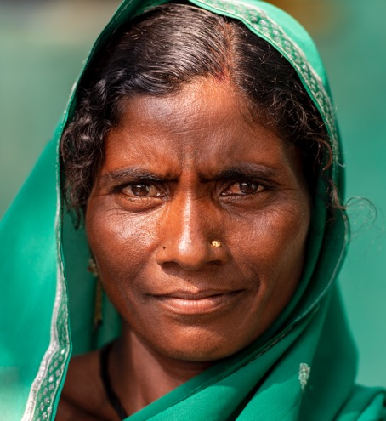
Los sutradhar
de la India
SEMANA
2
Población 845,000
Como la mayoría de los hindúes, los sutradhar adoran ídolos hechos por manos humanas. La Biblia y los recursos evangelísticos están disponibles en el idioma materno de los sutradhar.
Señor, levanta a obreros hispanos que lleven las buenas nuevas a los sutradhar para que esta etnia pueda escuchar el evangelio, arrepentirse y creer .
Padre, abre los ojos de los sutradhar para que dejen de adorar a las imágenes y dioses falsos.
Dios, dale fuerza y valentía a los creyentes entre los sutradhar para que puedan resistir la persecución y puedan compartir de Cristo con su comunidad. . .
Notes:
Entonces dijo a Sus discípulos: La cosecha es mucha, pero los obreros pocos. Por tanto, pidan al Señor de la cosecha que envíe obreros a Su cosecha. Mateo 9:37-38
Los sutradhar son una etnia de habla bengalí que vive principalmente en el estado de Bengal Occidental. Esta etnia no alcanzada y olvidada está compuesta de aproximadamente 845,000 personas, muchas de las cuales están involucradas en el comercio de la madera. Como la mayoría de los hindúes, los sutradhar adoran ídolos hechos por manos humanas. La Biblia y los recursos evangelísticos están disponibles en el idioma materno de los sutradhar, pero solo se conocen pocos creyentes entre ellos.

Slide 3
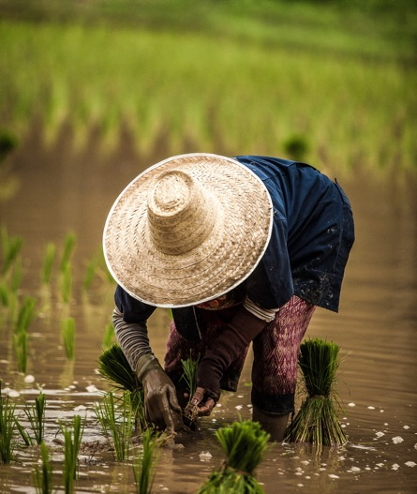
Los lamet
de Laos
SEMANA
3
Población 25,000
Los lamet son cazadores y agricultores, ellos utilizan principalmente el método de agricultura de roza y quema. La religión principal es la etnoreligión, la cual está profundamente arraigada en su identidad étnica e incluye el culto animista y ancestral.
Dios, levanta y envía obreros entre los lamet, así como fieles intercesores que clamen por los lamet.
Señor, atrae a líderes clave entre esta etnia hacia la salvación para que compartan el evangelio con valor.
Padre, ayuda a los pocos creyentes entre los lamet a llevar el evangelio a su pueblo. . .
Notes:
¿Cómo, pues, invocarán a Aquel en quien no han creído?... Tal como está escrito: ¡Cuan hermosos son los pies de los que anuncian el evangelio del bien! Romanos 10:14-15
Los lamet suman aproximadamente 25,000 habitantes que viven en aldeas esparcidas principalmente en las remotas regiones montañosas del noroeste de Laos. Los lamet son cazadores y agricultores, ellos utilizan principalmente el método de agricultura de roza y quema. El arroz es su cultivo básico. Ellos realizan transacciones comerciales con otras etnias de la región de Laos y Tailandia por herramientas, ropa y cerámica. La religión principal es la etnoreligión, la cual está profundamente arraigada en su identidad étnica e incluye el culto animista y ancestral. Las celebraciones religiosas las lleva a cabo el líder espiritual o "xemia". Gracias a Dios, la Biblia y las grabaciones evangelísticas están disponibles en el idioma de esta etnia no alcanzada y olvidada. Sin embargo, hay muy pocos creyentes entre ellos.

Slide 4
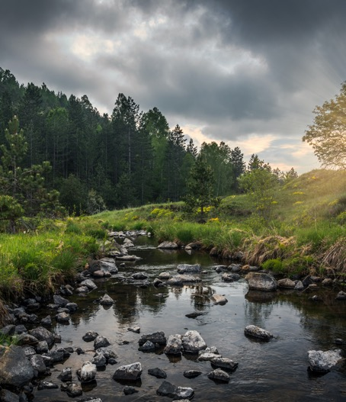
Los serbios en Serbia
SEMANA
4
Población 6,805,000
Entre los casi 7 millones de serbios en Serbia, menos de 7,000 son creyentes evangélicos nacidos de nuevo. La mayoría de los serbios entienden que la iglesia es parte de su tradición en lugar de una relación personal con Jesús.
Señor, levanta nuevos líderes nacionales para discipular a estos nuevos creyentes.
Señor, prepara los corazones de Tu pueblo para escuchar el mensaje de Tu evangelio y que crean que Tú moriste por ellos.
Padre, que Tu Palabra no vuelva vacía. Habla al corazón de quienes reciban los mensajes. . .
Notes:
Yo hago algo nuevo, Ahora acontece; ¿No lo perciben? Aun en los desiertos haré camino y ríos en los lugares desolados.
Isaías 43:19
Entre los casi 7 millones de serbios en Serbia, menos de 7,000 son creyentes evangélicos nacidos de nuevo. Aunque Serbia es una nación ortodoxa, la mayoría de los serbios entienden que la iglesia es parte de su tradición en lugar de una relación personal con Jesús. En medio de los confinamientos durante el COVID-19 el año pasado, un equipo de misioneros y serbios locales se unieron para alcanzar a Serbia de una nueva manera. Gracias a una plataforma de redes sociales, el mensaje de Jesús ha llegado a más de 18 millones de personas de una manera culturalmente atractiva, pero poderosa. 66 serbios han entregado su vida a Cristo y 962 personas han recibido una copia de la Palabra de Dios. ¡Dios siempre provee formas de llevar Su mensaje a Su pueblo!

Slide 5
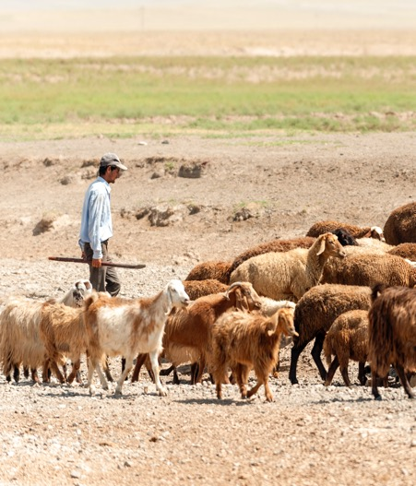
Los larestani de Irán
SEMANA
5
Población 40,000
Muchos larestani han dejado su pobre tierra en el suroeste y han emigrado a partes más prósperas del país. Los que quedan son en su mayoría agricultores o pastores nómadas.
Padre, toca los corazones de los laristaníes y dales hambre de tu Palabra.
Señor, por favor lleva tu evangelio a muchos larestani, para que lo escuchen y crean en ti para salvación.
Dios, oramos para que los creyentes tengan la oportunidad de compartir la verdad con miembros de esta etnia …
Notes:
Después de esto miré, y vi una gran multitud, que nadie podía contar … Clamaban a gran voz: «La salvación pertenece a nuestro Dios que está sentado en el trono, y al Cordero». Apocalipsis 7:9-10
Los larestani son una etnia de ascendencia persa que suman casi 40,000 personas y viven en el suroeste de Irán. Aunque son persas, los larestani son musulmanes sunitas rodeados de chiítas extremistas. Muchos larestani han dejado su pobre tierra en el suroeste y han emigrado a partes más prósperas del país. Los que quedan son en su mayoría agricultores o pastores nómadas. Los larestani no comprenden la obra que hizo Jesús, ni su necesidad de su sangre expiatoria. Sin embargo, Dios cumplirá Su promesa en Apocalipsis cuando una gran multitud de la etnia de los larestani lleguen a la fe.

Slide 6
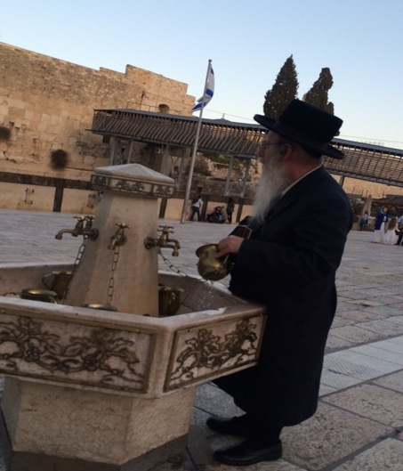
Los judíos
en Alemania
SEMANA
6
Población 8,300
Debido a la tragedia del Holocausto, la cual siempre está en sus mentes, a menudo están cerrados a cualquier otra cosa que no sea su enseñanza rabínica. Muchos han emigrado a Israel.
Señor, que los judíos de Alemania comprendan que la lectura de la Palabra de Dios cambiará todo para ellos.
Dios, mueve el corazón de creyentes para que vayan a esta etnia, que tanto lo necesitan.
Padre, dales la oportunidad de ver el cumplimiento de las profecías que leen. . .
Notes:
Porque les digo a ustedes que si su justicia no supera la de los escribas y fariseos, no entrarán en el reino de los cielos.
Mateo 5:20
Hay alrededor de 8,300 judíos en Alemania que se encuentran no alcanzados y olvidados. Ellos se comunican principalmente por medio del idioma yiddish, y actualmente hay una traducción de la Biblia disponible en este idioma. La religión principal entre ellos es el judaísmo, y viven bajo el Tanaj, la Torá, las Escrituras y los Profetas, pero sobre todo viven según las tradiciones rabínicas. Debido a la tragedia del Holocausto, la cual siempre está en sus mentes, a menudo están cerrados a cualquier otra cosa que no sea su enseñanza rabínica. Muchos han emigrado a Israel; sin embargo, algunos no tienen planes de regresarse todavía. Alemania es un país antiguo y hermoso el cual todavía les promete un futuro.

Slide 7
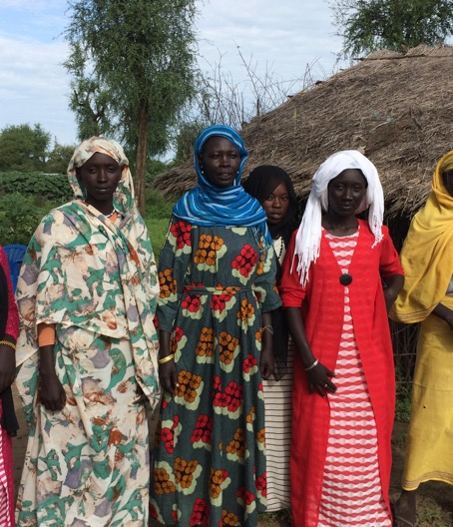
Los ingessana de Sudán
SEMANA
7
Población 116,000
La etnia de los ingessana son una etnia musulmana que no tienen la Biblia en su idioma materno. Los ingessana viven en continuo conflicto político, lo que los obliga a huir de sus regiones natales y vivir como refugiados.
Señor, que los ingessana sepan que eres Su refugio y fuerza.
Padre Celestial, da sabiduría y paciencia a los creyentes que están traduciendo la Biblia al gaam, el idioma de los ingessana.
Jesús, abre un camino para que
los ingessana escuchen el mensaje del evangelio de una manera que lo puedan entender. . .
Notes:
Tomen Mi yugo sobre ustedes y aprendan de Mí, que Yo soy manso y humilde de corazón, y hallarán descanso para sus almas. Mateo 11:29
La etnia de los ingessana asciende a poco más de 100,000 habitantes. Son una etnia musulmana que no tienen la Biblia en su idioma materno, pero hay creyentes que están trabajando en una traducción. Actualmente, la película de Jesús, las grabaciones evangelísticas y las transmisiones de radio que comparten el mensaje del evangelio no están disponibles en su idioma. Los ingessana viven en continuo conflicto político, lo que los obliga a huir de sus regiones natales y vivir como refugiados. Cuando están en su propio país, se ganan la vida trabajando la tierra, del cultivo, la cría de ganado y la artesanía. En estos momentos en los campos de refugiados hay creyentes que están compartiendo el evangelio con los ingessana.

Slide 8
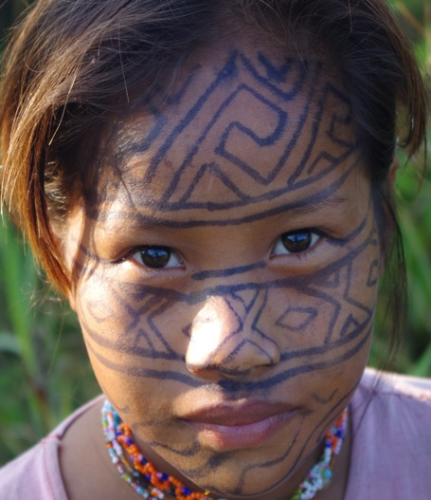
Los ocaina de Colombia
SEMANA
8
Población 125
Los ocaina viven en casas construidas sobre pilotes a lo largo de las riberas de los ríos en la selva amazónica de Colombia. Los ocaina se comunican uno al otro enviando mensajes a través de ritmos de tambores hechos de árboles de mango. Su idioma, así como su cultura está en extinción.
Dios, prepara obreros que conocerán o aprenderán el idioma y la cultura de los ocaina.
Padre Celestial, que los ocaina se sometan a Tu liderazgo y señorío, en lugar de las reglas y la cultura creadas por el hombre.
Señor, oramos por la provisión y protección de esta etnia mientras se ganan la vida a duras penas a lo largo del Amazonas. . .
Notes:
Mis palabras proceden de la rectitud de mi corazón, y con sinceridad mis labios hablan lo que saben. El Espíritu de Dios me ha hecho, y el aliento del Todopoderoso me da vida. Job 33:3-4
Los ocaina viven en casas construidas sobre pilotes a lo largo de las riberas de los ríos en la selva amazónica de Colombia. Esta pequeña micro etnia de aproximadamente 125 personas sobrevive cazando, pescando y recolectando su propia comida de la selva. Los ocaina se comunican uno al otro enviando mensajes a través de ritmos de tambores hechos de árboles de mango. Su idioma, así como su cultura está en extinción, ya que solo la generación mayor todavía habla ocaina. Esta etnia tiene un sistema de liderazgo en el que las decisiones las toman los ancianos de la aldea. Esta posición de liderazgo se transmite de una generación a la siguiente, junto con las tradiciones y costumbres religiosas.

Slide 9
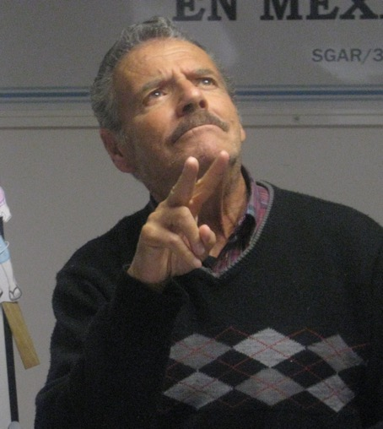
Los sordos de México
SEMANA
9
Población 1,250,000
En el año 2005, el lenguaje de señas mexicano fue reconocido como un idioma por el gobierno mexicano, sin embargo, las escuelas para los sordos continúan enfocándose en métodos de enseñanzas orales en los cuales los estudiantes sordos leen los labios y tratan de “hablar” español.
Padre, oramos por una pequeña congregación de sordos que recién se inició a las afuera de la Ciudad de México.
Dios Majestuoso, guía a los aliados locales que están trabajando en el proceso de traducción de las Escrituras al lenguaje de señas mexicano.
Señor, te damos gracias por los nuevos trabajadores que forman parte de la expansión del trabajo entre los sordos en México.
Notes:
Y lo que has oído de mí en la presencia de muchos testigos, eso encarga a hombres fieles que sean capaces de enseñar también a otros. 2 Timoteo 2:2
En el año 2005, el lenguaje de señas mexicano fue reconocido como un idioma por el gobierno mexicano, sin embargo, las escuelas para los sordos continúan enfocándose en métodos de enseñanzas orales en los cuales los estudiantes sordos leen los labios y tratan de “hablar” español. En México hay más de 1 millón de sordos y la gran mayoría son católicos. Entre los sordos hay muy pocos evangélicos y solo un puñado de iglesias que buscan alcanzarlos. Misioneros han ayudado al alcance y entrenamiento de los sordos mexicanos, hasta han establecido algunas congregaciones dirigidas por sordos. Actualmente los nuevos creyentes tienden a ser perseguidos por los sordos católicos.

Slide 10
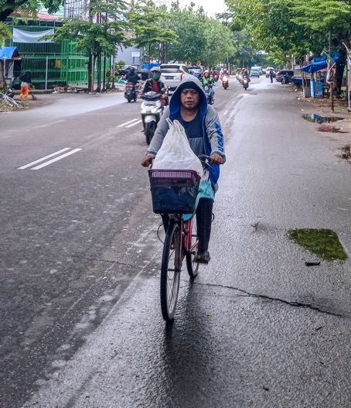
Los konjo pesisir de Indonesia
SEMANA
10
Población 200,000
Los konjo pesisir viven en la costa de Makassar, Indonesia una ciudad en la isla de Sulawesi. Si bien ha habido esfuerzos para alcanzar a los konjo pesisir, esta etnia permanece no alcanzada.
Padre, por favor genera un movimiento entre el pueblo musulmán konjo pesisir. Ayúdalos a tener un profundo deseo por la verdad.
Dios, haz que estos pescadores se conviertan en “pescadores de hombres”.
Señor, ayuda a la iglesia a mantenerse firme bajo la persecución. . .
Notes:
Y les dijo: Vengan en pos de Mí, y Yo los haré pescadores de hombres. Entonces ellos, dejando al instante las redes, lo siguieron. Mateo 4:19-20
Los konjo pesisir viven en la costa de Makassar, Indonesia una ciudad en la isla de Sulawesi. La palabra “pesisir” significa “costa” así que la gran mayoría de los 200,000 konjo pesisir son pescadores. Algunos trabajan en la agricultura. La Biblia y grabaciones evangelísticas están disponibles en su idioma materno, sin embargo, actualmente no hay proyectos de plantación de iglesias para alcanzar esta etnia. Hay solo algunas iglesias las cuales están esparcidas por toda la ciudad, pero los creyentes enfrentan gran persecución por los konjo pesisir que son musulmanes sunitas. Si bien ha habido esfuerzos para alcanzar a los konjo pesisir, esta etnia permanece no alcanzada.

Slide 11
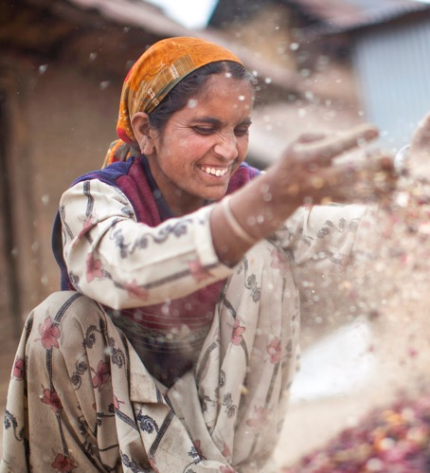
Los kampo de la India
SEMANA
11
Población 1,420,000
Los kampo adoran a los dioses hindúes y tienen ídolos en sus hogares, lugares de trabajo, templos, tiendas e incluso a lo largo de las calles. Las niñas se casan solo un par de años después de llegar a la pubertad y la tasa general de alfabetización es solo del 5% al 10%.
Padre Celestial, que los kampo sepan que pueden tener esperanza solo en Cristo.
Dios, levanta a iglesias hispanas que se movilicen y adopten a la etnia de los kampo.
Señor, que los kampo te escuchen y crea en Ti, el Dios de la creación. . .
Notes:
El que con lágrimas anda, llevando la semilla de la siembra, en verdad volverá con gritos de alegría, trayendo sus gavillas.
Salmos 126:6
Los kampo del Sur de la India son una etnia no alcanzada y olvidada que asciende a los 1,420,000 habitantes. Esta etnia reside al extremo norte del estado de Andhra Pradesh, a lo largo de la frontera con el estado de Orissa. Los kampo adoran a los dioses hindúes y tienen ídolos en sus hogares, lugares de trabajo, templos, tiendas e incluso a lo largo de las calles. Las niñas se casan solo un par de años después de llegar a la pubertad y la tasa general de alfabetización es solo del 5% al 10%. Muchos de los kampo trabajan en la agricultura y las mujeres cantan canciones populares mientras siembran y también durante la cosecha.

Slide 12
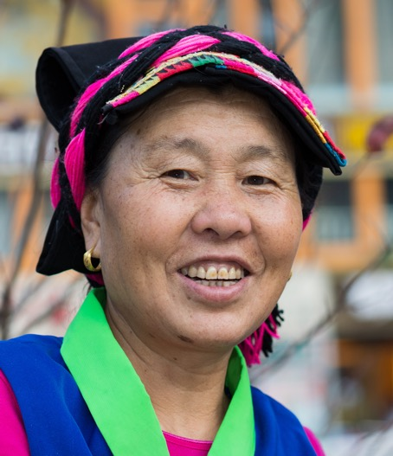
Los tibetanos kham de la China
SEMANA
12
Población 2,300,000
Los tibetanos kham son conocidos por su valentía y suelen ser budistas devotos. Las condiciones de vida son duras durante gran parte del año, pero se considera que estos nómadas y agricultores son personas alegres.
Señor, llama y levanta a creyentes que estén dispuestos a llevar las buenas nuevas a los tibetanos kham.
Padre, llena completamente a los creyentes de gozo y paz para que rebosen de esperanza y se conviertan en valientes líderes que se movilicen.
Dios Creador del cielo y la tierra, que los tibetanos kham miren hacia el cielo y se den cuenta de que es obra tuya y deseen buscarte. . .
Notes:
Los cielos proclaman la gloria de Dios, y el firmamento anuncia la obra de Sus manos. Un día transmite el mensaje al otro día, y una noche a la otra noche revela sabiduría. Salmos 19:1-2
El área tibetana de Kham comienza en el Tíbet y se extiende principalmente hacia las provincias de Sichuan occidental y Qinghai del sur de la China; esta región posee hermosas praderas, picos montañosos, lagos y bosques. Sin embargo, la gran mayoría de esta etnia no conoce al Dios Creador y es posible que nunca hayan escuchado Su nombre. Los tibetanos kham son conocidos por su valentía y suelen ser budistas devotos. Las condiciones de vida son duras durante gran parte del año, pero se considera que estos nómadas y agricultores son personas alegres. Debido a las barreras geográficas, la gran mayoría de los tibetanos kham permanecen totalmente no alcanzados. A lo largo de los años, se han visto destellos de esperanza, ya que unos pocos han llegado a la fe.

Slide 13
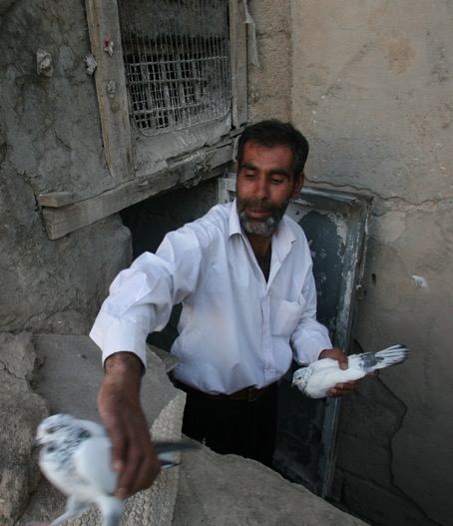
Los kurdos kurmanji
de Irán
SEMANA
13
Población 1,500,000
Los kurdos kurmanji de Irán suman más de 1 millón de personas y viven en una región rocosa al noreste de Irán. A menudo experimentan oposición departe de otras etnias, no obstante, ellos siguen aferrados a sus propias tradiciones típicas.
Señor, oramos para que muchos kurdos kurmanji en Irán encuentren el evangelio por medio del Internet o mediante la televisión por satélite.
Dios, quebranta sus corazones por el pecado y dales la salvación para que Te glorifiquen y exalten Tu nombre.
Poderoso Dios, oramos para que muchos kurdos kurmanji tengan encuentros con creyentes que les compartan el evangelio. . .
Notes:
Engrandezcan al Señor conmigo, y exaltemos a una Su nombre. Salmos 34:3
Los kurdos kurmanji de Irán suman más de 1 millón de personas y viven en una región rocosa al noreste de Irán. A menudo experimentan oposición departe de otras etnias, no obstante, ellos siguen aferrados a sus propias tradiciones típicas. En gran parte de Irán, hay iraníes que han creído en Jesús como Salvador e incluso se reúnen como iglesias. ¡Gloria a Dios! Sin embargo, dentro de la región del noreste de Irán, donde viven los kurdos kurmanji, hay muy poca presencia evangélica. Los kurdos kurmanji de Irán necesitan escuchar del evangelio de Cristo.

Slide 14
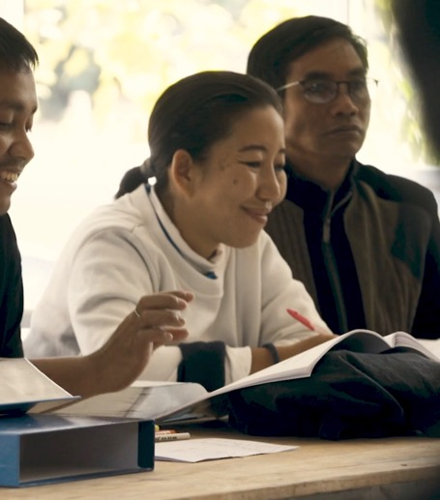
Los akha
de Tailandia - Testimonio
SEMANA
14
Población 85,500
Muchos clanes akha tienen una herencia cristiana vibrante; sin embargo, otros permanecen en la oscuridad y continúan practicando el culto espiritual y ancestral. Desde el 2018, el Equipo de Iniciativa de Capacitación Teológica, en asociación con Crossing Cultures International en Tailandia, ha capacitado a 31 estudiantes utilizando un plan de estudios para pastores.
Dios, anima a más creyentes akha a plantar iglesias en medio de etnias no alcanzadas.
Padre, llama a los misioneros akha para que vayan a Laos, Myanmar y China.
Señor, concede sabiduría en la expansión de redes de Formación Teológica entre los akha. . .
Notes:
Y lo que has oído de mí en la presencia de muchos testigos, eso encarga a hombres fieles que sean capaces de enseñar también a otros. 2 Timoteo 2:2
La etnia akha vive a lo largo de la cadena montañosa en varios países del sudeste asiático, incluyendo a Tailandia. Muchos clanes akha tienen una herencia cristiana vibrante; sin embargo, otros permanecen en la oscuridad y continúan practicando el culto espiritual y ancestral. Desde el 2018, el Equipo de Iniciativa de Capacitación Teológica, en asociación con Crossing Cultures International en Tailandia, ha capacitado a 31 estudiantes utilizando un plan de estudios para pastores. Entre estos graduados hay cinco hombres que se han rendido al ministerio a tiempo completo y han plantado tres iglesias akha en el norte de Tailandia. Los graduados, sus iglesias y los maestros tiene la iniciativa de llevar el mismo plan de estudios a áreas de los akha que están sin iglesias en Laos, Myanmar y más allá. ¡Verdaderamente, nuestro Poderoso Dios sigue trabajando activamente para cumplir con sus propósitos!

Slide 15
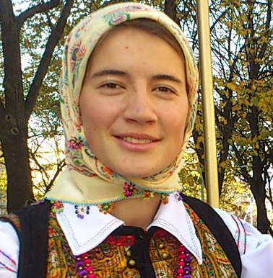
Los gorani
de Albania
SEMANA
15
Población 3,700
La mayoría de los gorani viven en pueblos del noreste de Albania los cuales han habitado durante varios miles de años. Los gorani, que significa "montañeses", son musulmanes, pero sus tradiciones y costumbres incluyen elementos paganos.
Dios Todopoderoso, oramos
para que crezcan los alcances evangelísticos que se han comenzado en los pueblos gorani.
Señor, te alabamos por Tu promesa de que en el allá y para siempre habrá una gran multitud de los gorani adorándote alrededor de Tu trono.
Padre, envía a más obreros a tu cosecha para llevar el evangelio
a la etnia de los gorani. . .
Notes:
Después de esto miré, y vi una gran multitud, que nadie podía contar, de todas las naciones, tribus, pueblos, y lenguas, de pie delante del trono y delante del Cordero, vestidos con vestiduras blancas y con palmas en las manos. Apocalipsis 7:9
Los gorani de Albania son de trasfondo búlgaro; ellos hablan y escriben una versión anticuada del idioma búlgaro. En los últimos años, muchos han obtenido pasaportes búlgaros y han emigrado a Europa Occidental. Otros han emigrado a la zona de Tirana-Durrës de Albania y se han integrado a la cultura dominante. La mayoría de los gorani viven en pueblos del noreste de Albania los cuales han habitado durante varios miles de años. Los dos pueblos más grandes son Shishtavec y Zapod, cada uno con alrededor de 2,500 habitantes. Los gorani, que significa "montañeses", son musulmanes, pero sus tradiciones y costumbres incluyen elementos paganos. Se cree que se convirtieron al Islam en el siglo XVIII. No hay creyentes entre esta etnia, pero los alcances evangelísticos están comenzando por medio de un pastor que los esta visitando.

Slide 16
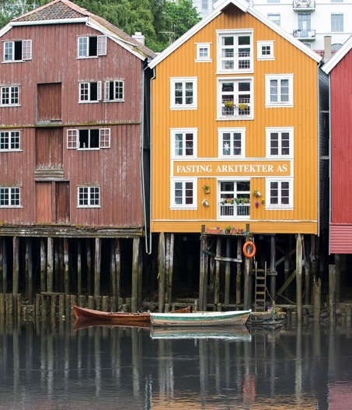
Los somalíes en Escandinavia
SEMANA
16
Población 135,000
Los somalies son la etnia de inmigrantes africanos más grande en Escandinavia. Normalmente no se integran a la cultura escandinava debido a la xenofobia, la falta de educación y la poca comprensión de los idiomas locales.
Señor, abre las puertas a las comunidades somalíes aisladas para que llegue el evangelio a ellos.
Padre, dale valentía y obediencia a los pocos creyentes somalíes que enfrentan persecución en su propia comunidad.
Dios, que Jesús sea revelado a los somalíes por medio de sueños y visiones, guíalos a la Biblia y a creyentes que compartan el evangelio con ellos . . .
Notes:
Porque si cuando éramos enemigos fuimos reconciliados con Dios por la muerte de Su Hijo, mucho más, habiendo sido reconciliados, seremos salvos por Su vida. Romanos 5:10
Se estima que 135,000 somalíes viven en Escandinavia (Noruega, Suecia y Dinamarca). La mayoría emigraron después de la Guerra Civil de Somalia en la década de los 90. Ellos son la etnia de inmigrantes africanos más grande en Escandinavia, tienden a vivir en las ciudades grandes, y son 100% musulmanes. Normalmente no se integran a la cultura escandinava debido a la xenofobia, la falta de educación y la poca comprensión de los idiomas locales. También existen enormes diferencias entre la cultura somalí y escandinava, lo que los lleva a segregarse por completo en todos los ámbitos de la vida (los lugares donde viven, las escuelas a las que asisten, etc.). Estos factores entre otros aíslan a los somalíes y les brindan muy pocas oportunidades para que las personas fuera de su comunidad establezcan relaciones y compartan el evangelio con ellos.

Slide 17
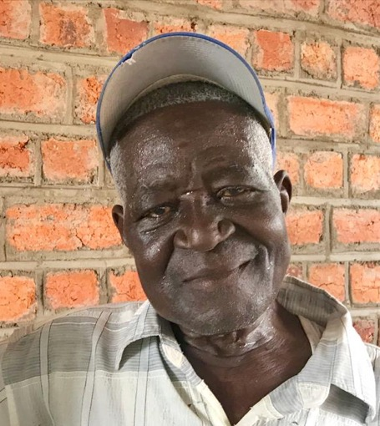
Los bangobango
de la República Democrática del Congo
SEMANA
17
Población 334,000
Los bangobango son agricultores en la República Democrática del Congo. Esta etnia cree en un dios supremo y adoran a sus antepasados. Ellos construyen santuarios para apaciguar a los espíritus de sus familiares, creen que los adivinos y los escultores tienen poder religioso.
Padre, use las historias bíblicas que se están traduciendo al idioma bangobango para que conozcan Tu verdad.
Dios Todopoderoso, que los bangobango dejen de apaciguar a los dioses falsos, sino que mas bien encuentren la libertad en Cristo.
Señor, que los bangobango sepan verdaderamente que tu Hijo, Jesucristo, es el único intermediario. . .
Notes:
Por lo cual Él también es poderoso para salvar para siempre a los que por medio de Él se acercan a Dios, puesto que vive perpetuamente para interceder por ellos. Hebreos 7:25
Los bangobango son agricultores en la República Democrática del Congo. Esta etnia cree en un dios supremo y adoran a sus antepasados. Ellos construyen santuarios para apaciguar a los espíritus de sus familiares, creen que los adivinos y los escultores tienen poder religioso, y están convencidos de que otros espíritus sirven como intermediarios entre el hombre y dios. Una gran número de los bangobango no saben que hay un Dios supremo y verdadero, cuyo Hijo es el intermediario y que aquellos que encuentran la salvación en él reciben el Espíritu Santo. Recientemente, los bangobango han comenzado a escuchar historias bíblicas en su propio idioma gracias a un proyecto de oralidad que se está realizando en medio de esta etnia.

Slide 18
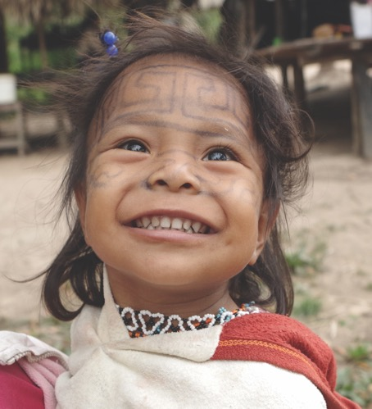
Los kulina pano de Brasil
SEMANA
18
Población 125
Si bien se sabe muy poco sobre esta etnia, se han escuchado historias de disputas entre esta tribu y otros grupos locales. El resto de los kulina pano buscan ser reconocidos tanto política e institucionalmente en Brasil.
Padre, por favor levanta obreros dispuestos a aprender el idioma y la cultura kulina pano para que ellos puedan escuchar la verdad.
Señor, que los kulina pano se sientan descontentos con sus prácticas espirituales y busquen de Jesús.
A medida que los kulina pano buscan ser reconocidos políticamente, que busquen, lo que es más importante, ser reconocidos por el Verdadero Dios. . .
Notes:
Porque la mente puesta en la carne es muerte, pero la mente puesta en el Espíritu es vida y paz. Romanos 8:6
Los kulina pano viven en las selvas tropicales de la región amazónica brasileña. Si bien se sabe muy poco sobre esta etnia, se han escuchado historias de disputas entre esta tribu y otros grupos locales que, en un momento, dividieron al pueblo kulina pano. Estos altercados redujeron aún más su ya pequeño número de habitantes a solo unas 125 personas. Muchos de esta etnia fueron asimilados a otros grupos indígenas. El resto de los kulina pano buscan ser reconocidos tanto política e institucionalmente en Brasil. Se cree que tienen un intrincado sistema de creencias en el que el chamán local se comunica con el mundo espiritual a través de sueños y hierbas alucinógenas. Ellos creen que las enfermedades son causadas por maldiciones y brujería.

Slide 19
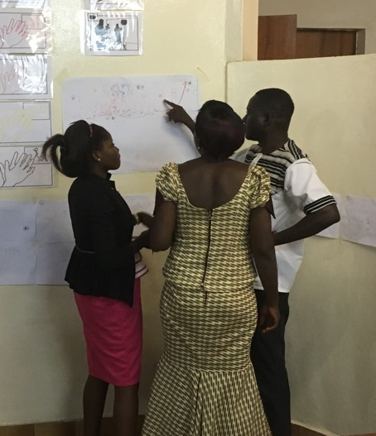
Los sordos
de Burkina Faso
SEMANA
19
Población 220,000
Los obreros ya han hecho planes para involucrar a los sordos de este país con historias evangelísticas y comenzar un proyecto que implica capacitarlos en la traducción de la Biblia en el lenguaje de señas nacional.
Señor, por favor abre los corazones de los líderes sordos para que se facilite el acceso a las comunidades sordas.
Padre amoroso, guía a los sordos locales que serán parte de un proyecto de traducción en el lenguaje de señas de Burkina Faso.
Dios misericordioso, envía obreros para que vayan, evangelicen y capaciten a los sordos de Burkina Faso. . .
Notes:
Y sea la gracia del Señor nuestro Dios sobre nosotros. Confirma, pues, sobre nosotros la obra de nuestras manos; sí, la obra de nuestras manos confirma. Salmos 90:17
Alrededor de 220,000 sordos viven en Burkina Faso, pero tienen poca o ninguna oportunidad de ir a la escuela o tener un empleo. La Biblia no está disponible en el lenguaje de señas de Burkina Faso, y hay pocos cristianos evangélicos en este país predominantemente musulmán. Los obreros ya han hecho planes para involucrar a los sordos de este país con historias evangelísticas y comenzar un proyecto que implica capacitarlos en la traducción de la Biblia en el lenguaje de señas nacional. Los creyentes sordos de países cercanos serán parte de estos planes de seguimiento, ayudando en la plantación de iglesias sordas y capacitando a los creyentes locales para llegar a muchos lugares del país donde viven las personas sordas.

Slide 20
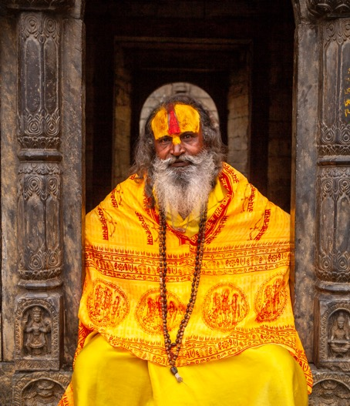
Los brahmanes vaikhanasa
de la India
SEMANA
20
Población 1,220,000
Los brahmanes vaikhanasa son hindúes que hablan el idioma telugu y están clasificados como una casta socialmente avanzada. Muchos de ellos son sacerdotes en los templos de Vishnú, y son muy veneradas en su sociedad.
Padre Celestial, que los creyentes hablen con valentía la verdad del evangelio a los brahmanes vaikhanasa.
Dios, rompe las barreras que les impiden creer en el evangelio.
Oh, Señor, que la verdad del evangelio los libere y que te adoren solo a ti. . .
Notes:
Aparten de Mí el ruido de sus cánticos, pues no escucharé ni siquiera la música de sus arpas. Pero corra el juicio como las aguas y la justicia como una corriente inagotable. Amós 5:23-24
Los brahmanes vaikhanasa suman 1,220,000 habitantes y se encuentran en todos los distritos del estado de Andhra Pradesh en el sur de la India. Son hindúes que hablan el idioma telugu y están clasificados como una casta socialmente avanzada. Muchos de ellos son sacerdotes en los templos de Vishnú y, como tales, usan un "dhoti" de seda (una tela envuelta alrededor de la cintura), una línea vertical de pigmento rojo en la frente, y un hilo sagrado a través de sus cuerpos. Estas personas son muy veneradas en su sociedad y pasan mucho tiempo realizando actos religiosos y practican una estricta observancia de los rituales.

Slide 21
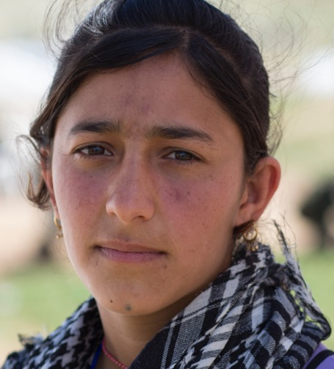
Los yezidi kurdos de Irak
SEMANA
21
Población 200,000
Pregúntele a cualquier yezidi kurdo el significado del número 74, y te dirán: Representa el número de genocidios que ha enfrentado el pueblo yezidí a lo largo de su historia.
Padre, oramos para que los refugiados fuera de Irak escuchen el mensaje del evangelio y crean.
Dios, obra entre los muchos yezidi kurdos que viven sin esperanza en los campamentos, para que encuentren sanación y esperanza.
Señor, oramos para que la ciudad yezidí de Shingal, que está plagada de luchas internas, tenga paz política. Oramos aún más para que los corazones tengan paz a través de Cristo. . .
Notes:
Puso en mi boca un cántico nuevo, un canto de alabanza a nuestro Dios. Muchos verán esto, y temerán y confiarán en el Señor. Salmos 40:3
Los yezidi kurdos son un antiguo grupo religioso minoritario que se distingue de sus vecinos iraquíes por su adoración a dios a través de un mediador llamado el ángel pavo real. Pregúntele a cualquier yezidi kurdo el significado del número 74, y te dirán: Representa el número de genocidios que ha enfrentado el pueblo yezidí a lo largo de su historia. En el 2014 fue el genocidio más reciente por ISIS que resultó en la muerte o el secuestro de unos 10,000 yezidies kurdos.

Slide 22
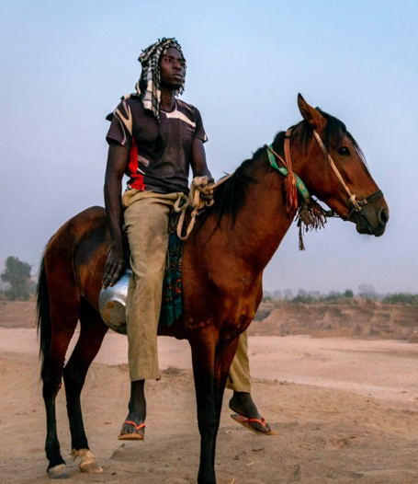
Los beni shangul de Etiopía
SEMANA
22
Población 260,000
La etnia beni shangul, que reside en el oeste de Etiopía y se extiende a la frontera con Sudán, ha sido marginada durante siglos. Actualmente hay muy pocas oportunidades educativas y pocos centros de salud en esta región.
Señor, que tu Espíritu Santo visite esta tribu aislada para que conozcan del evangelio.
Dios Santo, crea un medio de acceso en este lugar aislado para que se pueda escuchar Tu evangelio y se invoque el nombre Jesús.
Padre, levanta líderes entre la etnia beni shangul que puedan enseñar a otros sobre Tu
verdad. . .
Notes:
De esta manera me esforcé en anunciar el evangelio, no donde Cristo ya era conocido, para no edificar sobre el fundamento de otro. Romanos 15:20
La etnia beni shangul, que reside en el oeste de Etiopía y se extiende a la frontera con Sudán, ha sido marginada durante siglos. Originariamente ellos venían de Sudán, pero encontraron estabilidad en esta remota zona rodeada de bosques y montañas por donde pasa el famoso río Nilo Azul. A pesar de que la represa más grande de África se encuentra en esta región, los beni shangul reciben muy pocos beneficios de la electricidad que proporciona. En Etiopía, esta etnia suma más de 260,000 personas, son 100% musulmanes y hablan su propio idioma. La Biblia no esta disponible en el idioma beni shangul. Actualmente hay muy pocas oportunidades educativas y pocos centros de salud en esta región.

Slide 23
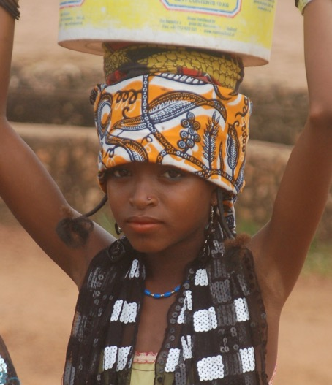
Los borgu fulbe de Togo
SEMANA
23
Población 116,000
Los niños jóvenes borgu fulbe están entrenados para pastorear ganado y cabras con solo un palo delgado. El rito de iniciación de un niño implica ser golpeado en el pecho con palos sin mostrar ningún tipo de emoción.
Señor, revélate a los borgu fulbe a través de los sueños como ya lo estás haciendo entre los fulani en otros países.
Padre, ayuda a los cristianos borgu fulbe a mantenerse firmes en su fe y compartir la verdad con amor con sus familias.
Dios majestuoso, abre los corazones y las mentes de los borgu fulbe para reciban Tu evangelio. . .
Notes:
El Señor ha dado a conocer Su victoria; a la vista de las naciones ha revelado Su justicia. Salmos 98:2
La presencia de las etnias nómadas de habla fulfulde se extiende a través de muchos países de África occidental, incluyendo a Togo. Los niños jóvenes borgu fulbe están entrenados para pastorear ganado y cabras con solo un palo delgado. El rito de iniciación de un niño implica ser golpeado en el pecho con palos sin mostrar ningún tipo de emoción. Esta etnia a menudo es considerada peligrosa por los grupos de personas que viven en las áreas donde pastorean sus rebaños. La religión principal entre los borgu fulbe es el Islam mezclado con creencias animistas. Si bien ha habido receptividad al evangelio en otros países donde reside la gente de habla fulfulde, los que se encuentran en Togo todavía se oponen a recibir el evangelio de Cristo.

Slide 24
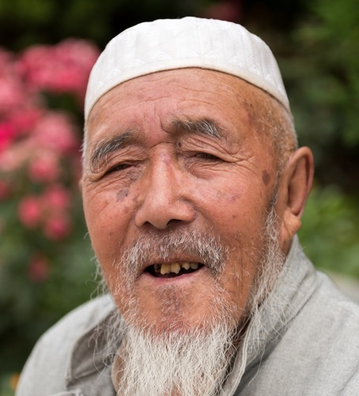
Los salar
de la China
SEMANA
24
Población 162,000
Aunque ahora existe un puñado de creyentes salar, nunca se ha establecido una iglesia entre ellos. La mayoría de los salar continuarán aferrándose a su herencia y creencias musulmanas, hasta que alguien vaya y les hable sobre la Verdad.
Padre, envía cristianos chinos a vivir entre los salar, para que compartan con ellos la esperanza que tienen en Jesús.
Dios, reúne a los creyentes salar como una iglesia.
Señor, a medida que los salar escuchen las historias de la Biblia, haz que crezca el deseo en sus corazones que los impulse a buscar y encontrar a Jesús. . .
Notes:
Comenzando por Moisés y continuando con todos los profetas, les explicó lo referente a Él en todas las Escrituras.
Lucas 24:27
Los salar están orgullosos de su cultura, historia, y de ser musulmanes. La mayoría de los salar viven a lo largo de la frontera China de Qinghai-Gansu, y son una sociedad predominantemente agrícola. En 1933, se abrió una pequeña capilla en la ciudad principal de los salar y se predicó el evangelio, pero con muy poca influencia entre el ellos. En las décadas posteriores, su situación espiritual se mantuvo prácticamente sin cambios. Aunque ahora existe un puñado de creyentes salar, nunca se ha establecido una iglesia entre ellos. La mayoría de los salar continuarán aferrándose a su herencia y creencias musulmanas, hasta que alguien vaya y les hable sobre la Verdad.

Slide 25
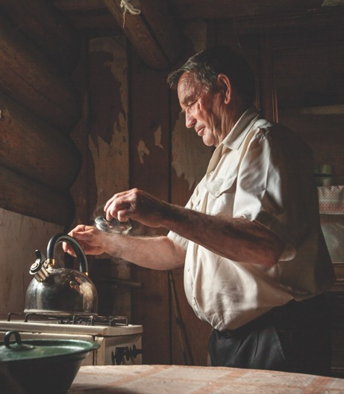
Los mansi
de Rusia
SEMANA
25
Población 13,000
Los mansi, una etnia de Siberia occidental, tienen una presencia cristiana mínima entre esta etnia, de modo que solo el 0.6% son evangélico. Geográficamente es bien difícil llegar a los mansi, por esta razón se le dificulta a los obreros llegar a ellos con el evangelio.
Señor, por favor que más obreros vayan a los mansi para que puedan escuchar las buenas nuevas y cambiar sus vidas.
Dios Todopoderoso, dirige los planes para que toda la Biblia sea traducida en el idioma mansi.
Padre, oramos para que los mansi te conozcan como el único Dios verdadero. . .
Notes:
Y esta es la vida eterna: que te conozcan a Ti, el único Dios verdadero, y a Jesucristo, a quien has enviado. Juan 17:3
Los mansi, una etnia de Siberia occidental, viven principalmente en la cuenca del río Ob, en el centro de Rusia. Los inviernos largos y duros y las inundaciones del verano hacen que los mansi sean seminómadas y dependan de la pesca y la caza. La población de los mansi se ha reducido a unos 13,000 habitantes a lo largo de los años, y su forma de vida ha cambiado a medida que industrias se ha movido a su alrededor. Por años, la presencia cristiana ha sido mínima entre esta etnia, de modo que solo el 0.6% son evangélico. La mayoría practican el animismo. Geográficamente es bien difícil llegar a los mansi, por esta razón se le dificulta a los obreros llegar a ellos con el evangelio. La Biblia aún no se ha traducido completamente a su idioma.

Slide 26
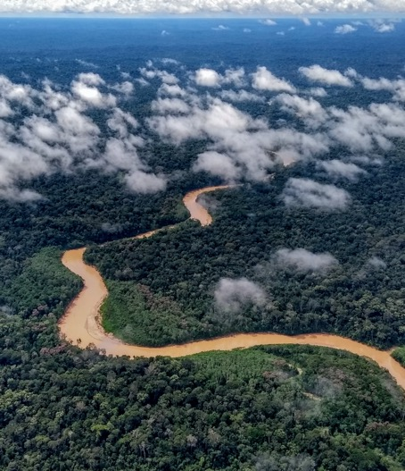
Los cujareno de Perú
SEMANA
26
Población 225
La etnia de los cujareno vive en chozas, edificadas a orillas del río Las Piedras en el Parque Nacional Alto Purús. Por proteger a los cujareno, el gobierno peruano no permite que los extranjeros tengan acceso a ellos.
Dios, Tu puedes mover montañas y también puedes mover gobiernos para permitir el acceso al pueblo cujareno.
Que los cujareno estén abiertos para recibir las buenas nuevas y creer en la fe.
Señor, por favor pon en el corazón de los creyentes indígenas la necesidad de llegar a los cujareno y dales formas de comunicarse con ellos…
Notes:
Porque si clamas a la inteligencia, alza tu voz por entendimiento… entonces entenderás el temor del Señor y descubrirás el conocimiento de Dios. Proverbios 2:3-5
La etnia de los cujareno vive en la región sureste de Perú, cerca de la frontera con Brasil y Bolivia. Sus chozas, edificadas a orillas del río Las Piedras en el Parque Nacional Alto Purús, están construidas con hojas de palma. Aunque estuvieron aislados durante mucho tiempo, durante el verano de 2013 mantuvieron una comunicación distante con la tribu Yine al otro lado del río. El evento fue tenso, ya que la tribu estaba pidiendo plátanos, cuerdas y machetes. Poco después, los cujareno abandonaron la zona. Debido a su existencia aislada, se sabe poco sobre su forma de vida. Por proteger a los cujareno, el gobierno peruano no permite que los extranjeros tengan acceso a ellos.

Slide 27
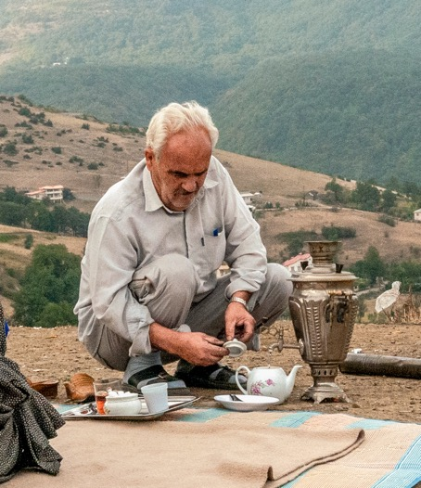
Los sordos
de Irán
SEMANA
27
Población 850,000
La mayoría de los Sordos forman parte de familias musulmanas. Se han hecho contactos con los sordos de Irán en países vecinos donde los trabajadores están discipulando a algunos nuevos creyentes sordos. Las oportunidades para que estos nuevos creyentes regresen a sus casas y compartan el evangelio son limitadas y muy arriesgadas.
Dios, brinda capacitación en países vecinos y oportunidades para involucrar a las comunidades sordas cara a cara.
Señor Omnipotente, dirige los planes de un proyecto de traducción de las Escrituras en el lenguaje de señas persa.
Padre, por favor dale a los sordos en Irán sueños y visiones que los atraigan hacia Ti. . .
Notes:
Porque: “Todo aquel que invoque el nombre del Señor será salvo.” ¿Cómo, pues, invocarán a Aquel en quien no han creído? Romanos 10:13-14
Las investigaciones muestran que hay muchas escuelas para sordos en todo Irán y que la comunidad de sordos está bien organizada. La mayoría de los Sordos forman parte de familias musulmanas. Se desconoce el número de cristianos evangélicos entre los 850,000 sordos del país, pero los informes indican que solo hay un puñado de ellos. Se han hecho contactos con los sordos de Irán en países vecinos donde los trabajadores están discipulando a algunos nuevos creyentes sordos. Las oportunidades para que estos nuevos creyentes regresen a sus casas y compartan el evangelio son limitadas y muy arriesgadas. Se están creando iniciativas para alcanzar a los sordos de Irán, pero aun se encuentran en las primeras etapas.

Slide 28
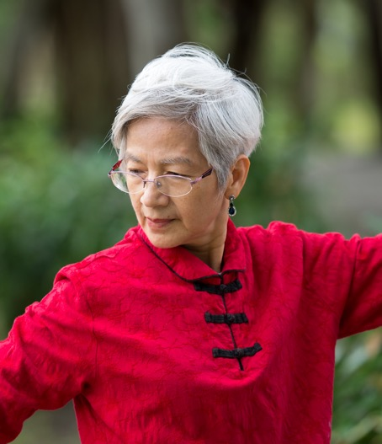
Los cantoneses de la China
SEMANA
28
Población 65,800,000
Antes de que Granny B., una mujer china cantonesa, llegara a la fe cristiana, ella nunca había oído hablar de Jesús. Después de bautizarse y a medida que su fe iba creciendo, el gozo que irradiaba era evidente para todos.
Señor, llena a los creyentes con una vida de gozo que dirija a otros hacia ti.
Padre, te damos gracias por los nuevos creyentes en Cristo. Que crezcan en la fe y la compartan con otros.
Entre las etnias que se consideran alcanzadas, incluso hay quienes aún no han escuchado el evangelio. Dios, por favor aumenta la pasión de la iglesia para alcanzarlos. . .
Notes:
Por tanto, mis amados hermanos, estén firmes, constantes, abundando siempre en la obra del Señor, sabiendo que su trabajo en el Señor no es en vano. 1 Corintios 15:58
Antes de que Granny B., una mujer china cantonesa, llegara a la fe cristiana, ella nunca había oído hablar de Jesús. Después de bautizarse y a medida que su fe iba creciendo, el gozo que irradiaba era evidente para todos. Constantemente les recordaba a los demás que Jesús vendría por ella pronto. Granny B. partió para estar con Jesús menos de un año después de bautizarse. Meses después, sus amigos y familiares compartieron cómo aún se sentían conmovidos por la fe de Granny B. Durante el breve tiempo antes de su fallecimiento, su fe fue obvia debido al gozo que ella tenía, la sonrisa en su rostro y su constante garantía de que Jesús, su Señor y Salvador, la estaba llevando a su hogar celestial.

Slide 29
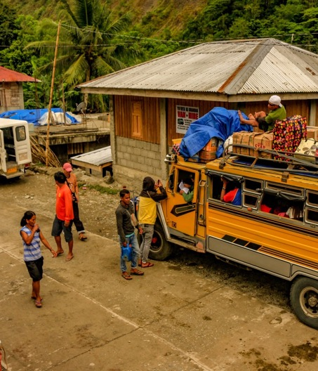
Los malaweg de Filipinas
SEMANA
29
Población 21,000
Los malaweg tienen la reputación de ser tranquilos, humildes, modestos y leales. Esta etnia habla el itawit. En los años 1500, los colonos y misioneros católicos españoles llevaron el cristianismo a las islas Filipinas. Los malaweg han entrelazado sus prácticas rituales y creencias animistas con el cristianismo para formar el tipo de religión que practican hoy.
Misericordioso Señor, llama a los creyentes locales y extranjeros a adoptar a los malaweg en oración.
Te alabamos, Dios, por la gran multitud de los malaweg que estará alrededor de Tu trono en el allá y para siempre.
Dios Creador, que la etnia de los malaweg salga de las tinieblas para que comprendan la Verdad del evangelio. . .
Notes:
Cuenten Su gloria entre las naciones, sus maravillas entre todos los pueblos. Salmos 96:3
Los malaweg de Filipinas suman alrededor de 21,000 habitantes y están clasificados como una etnia no alcanzada y olvidada. Ellos viven en la región del valle de Cagayan en Filipinas. Tienen la reputación de ser tranquilos, humildes, modestos y leales. La principal fuente de ingresos de los malaweg es el cultivo de arroz y maíz y también la pesca. Esta etnia habla el itawit. En los años 1500, los colonos y misioneros católicos españoles llevaron el cristianismo a las islas Filipinas. Los malaweg han entrelazado sus prácticas rituales y creencias animistas con el cristianismo para formar el tipo de religión que practican hoy.

Slide 30
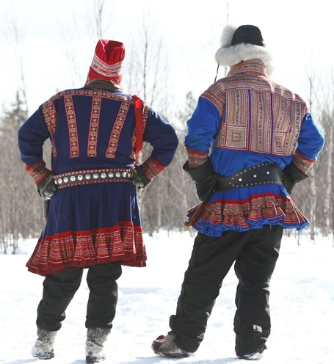
Los saami
del norte de Suecia
SEMANA
30
Población 6,000
Los saami son una etnia indígena que reside en Suecia, Noruega y Finlandia. Suman alrededor de 6,000 habitantes en Suecia y 52,000 en el resto mundo. Muchos son nómadas y trabajan como pastores de renos o pescadores.
En el 2019, se publicó una nueva traducción de la Biblia en el idioma saami. Dios, que tu Palabra penetre en los corazones de los saami.
Padre, conmueve los corazones de los creyentes nórdicos para que alcancen a sus vecinos saami.
Señor, muchos saami están cambiando su estilo de vida nómadas a profesiones más tradicionales, por favor usa a los creyentes en su lugar de trabajo para que compartan el evangelio con ellos. . .
Notes:
El que cree en Mí, como ha dicho la Escritura: “De lo más profundo de su ser brotarán ríos de agua viva.” Juan 7:38
Los saami son una etnia indígena que reside en Suecia, Noruega y Finlandia. Suman alrededor de 6,000 habitantes en Suecia y 52,000 en el resto mundo. Muchos son nómadas y trabajan como pastores de renos o pescadores. Esto ha servido como una barrera para el evangelio, ya que los pastores y los plantadores de iglesias se les hace difícil alcanzarlos de manera efectiva pues viajan continuamente. Los saami suelen vivir en entornos árticos, en poblaciones dispersas y hablan un idioma diferente a los otros idiomas nacionales lo cual presenta otro desafío para alcanzarlos y conectarse con ellos. Históricamente, los saami practican las tradiciones chamanistas y animistas. En los últimos años ha habido algunos esfuerzos por parte de creyentes para alcanzar a los saami en Noruega y Finlandia, pero los saami en Suecia continúan no alcanzados y olvidados.

Slide 31
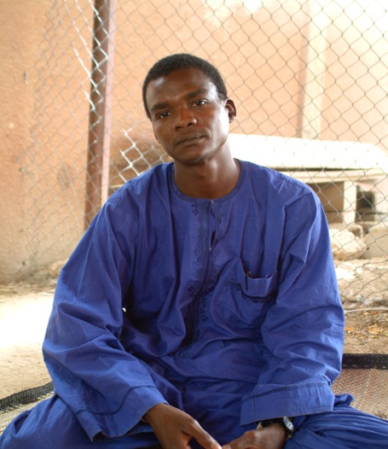
Los manga kanuri de Nigeria
SEMANA
31
Población 391,000
Los manga kanuri están ubicados en una zona de Nigeria que es insegura y frecuentemente enfrenta ataques terroristas por parte de Boko Haram. Los kanuri son musulmanes devotos y hay muy pocos seguidores de Jesús entre ellos.
Señor, fortalece a los nuevos creyentes y ayúdalos a mantenerse firmes incluso en la persecución.
Dios Majestuoso, trae la paz a los manga kanuri mientras los terroristas se han apoderado de esa parte de Nigeria.
Padre, que los manga kanuri que han visto la película de Jesús tenga sed de conocer más de
Ti. . .
Notes:
Entonces confiarás, porque hay esperanza, mirarás alrededor y te acostarás seguro. Job 11:18
Los manga kanuri están ubicados en una zona de Nigeria que es insegura y frecuentemente enfrenta ataques terroristas por parte de Boko Haram. Los casi 400,000 manga kanuri forman parte de la etnia kanuri quienes suman más de 7 millones de personas y se encuentran tanto en Níger como en Nigeria. Los kanuri son musulmanes devotos y hay muy pocos seguidores de Jesús entre ellos. A pesar de que ha habido un extenso trabajo evangelístico entre los kanuri y se ha traducido la Biblia en su idioma, el progreso ha sido lento y ha habido pocos resultados. Sin embargo, en los últimos años, gracias a un enfoque de oración hacia los manga kanuri, varios han seguido a Cristo.

Slide 32
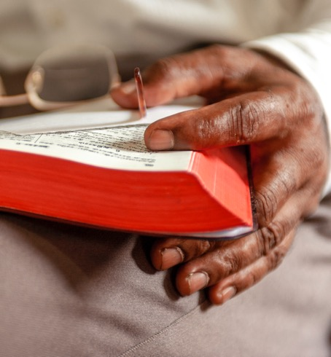
Los bakho
de la India
SEMANA
32
Población 26,000
Algunos de los primeros bakho que escucharon el evangelio y creyeron fueron las mujeres. Las mujeres confiaron en que Dios llevaría a sus maridos a la fe, ¡Él lo hizo! Ahora los hogares se están reuniendo para adorar al verdadero Dios.
Señor, levanta a más bakho para que compartan el evangelio con sus vecinos y amigos musulmanes.
Padre, te pedimos que los creyentes bakho se reúnan en iglesias saludables y practiquen el discipulado mientras aprenden Tu Palabra juntos.
Dios dale a los hombres, mujeres y niños la fuerza para mantenerse firmes en su fe aun cuando enfrentan persecución.
Notes:
Al día siguiente Juan vio a Jesús que venía hacia él, y dijo: “Ahí está el Cordero de Dios que quita el pecado del mundo.”
Juan 1:29
Los bakho son una etnia musulmana en el norte de la India que suman aproximadamente 26,000 personas. Ellos son una de las etnias más pobres del mundo. Algunos de los primeros bakho que escucharon el evangelio y creyeron fueron las mujeres. Una cristiana del sur de Asia compartió historias bíblicas con dos mujeres musulmanas, y comenzaron a reunirse con regularidad para estudiar la Palabra de Dios. La primera mujer de esta etnia no alcanzada que recibió las buenas nuevas, compartió el evangelio con docenas de personas en el 2019 y 2020, una de ellas fue su esposo, cuya vida cambió radicalmente gracias a Jesús. Las mujeres confiaron en que Dios llevaría a sus maridos a la fe, ¡Él lo hizo! Ahora los hogares se están reuniendo para adorar al verdadero Dios.

Slide 33
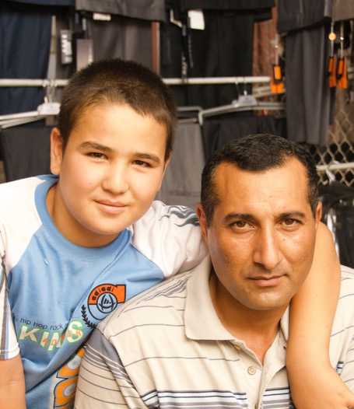
Los turcomano
de Asia Central
SEMANA33
Población 244,000
La etnia de los turcomano ha estado trabajando para mejorar su identidad en el mundo desde la caída de la Unión Soviética. Las restricciones hacen difícil el acceso de obreros que quieren llevar el evangelio a Turkmenistán, y la persecución obstaculiza el crecimiento de la iglesia.
Dios, abre las puertas para que más obreros puedan vivir en Turkmenistán. . .
Señor, te pedimos especialmente por los 244,000 turcomanos que viven en Uzbekistán, Tayikistán y Kirguistán. Guíalos a los creyentes locales. . .
Padre, abre las puertas y da las condiciones para que más iglesias se puedan plantar en Turkmenistán. . .
Notes:
Así pues, ustedes ya no son extraños ni extranjeros, sino que son conciudadanos de los santos y son de la familia de Dios. Están edificados sobre el fundamento de los apóstoles y profetas, siendo Cristo Jesús mismo la piedra angular.
Efesios 2:19-20
La etnia de los turcomano ha estado trabajando para mejorar su identidad en el mundo desde la caída de la Unión Soviética. Sin embargo, las medidas opresivas de control han dificultado ese proceso. Muchos luchan para que los recursos les alcancen debido al poco trabajo, las pocas oportunidades y un futuro desalentador. Casi el 40% de la población de los turcomanos vive y trabaja en otros países para ayudar a sus familias que están en Turkmenistán. Las restricciones hacen difícil el acceso de obreros que quieren llevar el evangelio a Turkmenistán, y la persecución obstaculiza el crecimiento de la iglesia. La religión principal de los turcomanos es el Islam, sin embargo, también practican el misticismo y otras tradiciones religiosas. Aun así, nada es realmente un obstáculo para Dios y su plan de salvación entre los turcomanos.

Slide 34
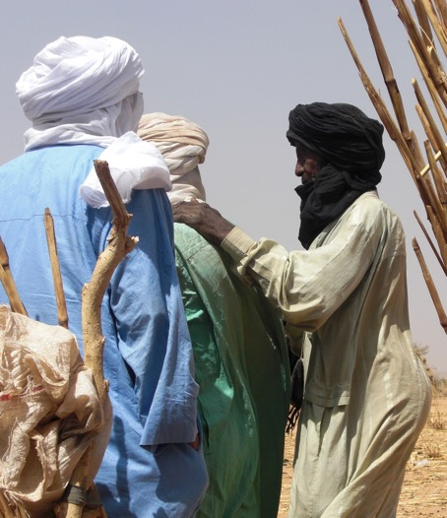
Los tamasheq maliense de Níger
SEMANA
34
Población 12,000
En el siglo XV, los antepasados de los tamasheq maliense controlaban la ciudad de Timbuktu. Hoy en día, su tierra natal está dividida en diferentes países. Debido a la sequía y los disturbios políticos, su estilo de vida nómada y pastoril está cambiando drásticamente.
Dios, dales a los tamasheq maliense el deseo y el hambre de buscarte.
Señor, dale a los tamasheq maliense acceso a la Biblia, la película de Jesús y las grabaciones evangelísticas que están disponibles en su idioma.
Padre, que las familias de esta etnia se postren en adoración ante Ti. . .
Notes:
Todos los términos de la tierra se acordarán y se volverán al Señor, y todas las familias de las naciones adorarán delante de Ti. Salmos 22:27
En el siglo XV, los antepasados de los tamasheq maliense controlaban la ciudad de Timbuktu. En aquel entonces, era un próspero centro comercial, así como un lugar de brillantez y de gran aprendizaje. Con sus caravanas de camellos, los tamasheq malienses y sus primos los tuareg eran los reyes del Sahara. Hoy en día, su tierra natal está dividida en diferentes países, aproximadamente 12,000 tamasheq malienses viven en Níger. Debido a la sequía y los disturbios políticos, su estilo de vida nómada y pastoril está cambiando drásticamente, lo que hace que la mayoría viva en la pobreza y la necesidad. Una gran cantidad de creencias supersticiosas se practican bajo la superficie del Islam. Algunas personas han conocido sobre Jesús y han entregado sus vidas al Señor.

Slide 35
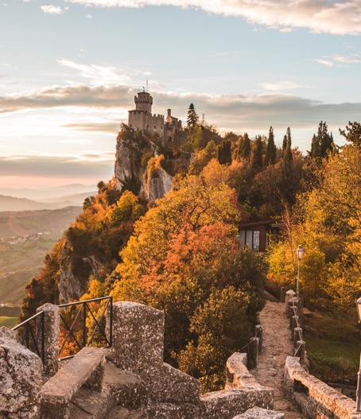
Los sanmarinense de San Marino
SEMANA
35
Población 32,000
En la región centro norte de Italia se localiza San Marino, la república más antigua del mundo. Este país esta situado dentro de Italia y es solo uno de tres países que se encuentran dentro de otro país.
Señor, te pedimos que los creyentes italianos y de otras partes de Europa compartan de la verdad del evangelio con los sanmarinense…
Padre Todopoderoso, prepara los corazones de los sanmarinense para que escuchen y reciban el mensaje del evangelio…
Dios, que los sanmarinense encuentren la verdadera libertad en Tu Palabra…
Notes:
Por tanto, habiendo pasado por alto los tiempos de ignorancia, Dios declara ahora a todos los hombres, en todas partes, que se arrepientan. Porque Él ha establecido un día en el cual juzgará al mundo en justicia. Hechos 17:30-31
En la región centro norte de Italia se localiza San Marino, la república más antigua del mundo. Este país esta situado dentro de Italia y es solo uno de tres países que se encuentran dentro de otro país. La historia cuenta que San Marino surgió gracias a un albañil que fue a construir un monasterio en la región y se escapo debido a la persecución por sus creencias por el emperador romano Diocleciano. Su lema de liberta a inspirado este país por años inclusive “libertas” (libertad) ha sido el lema de San Marino. A pesar de esto, este país ha sido influenciado y depende de Italia incluyendo su identidad religiosa con la Iglesia Católica Romana. Actualmente, solo el 0.07% de los sanmarinenses son cristianos evangélicos, ellos se encuentran no alcanzados y olvidados.

Slide 36
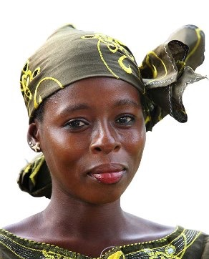
Los manyika de Mozambique
SEMANA
36
Población 258,000
Por años, muchos han orado por los manyika, una etnia no alcanzada y olvidada que vive en Mozambique cerca de la frontera con Zimbabue donde el porcentaje de no creyentes es de 99.8%.
Padre, oramos para que se desarrollen alianzas con creyentes nacionales para hacer discípulos y plantar iglesias entre los manyika.
Señor, te pedimos que se establezca contacto con los manyika en la capital provincial.
Dios, abre los corazones de los manyika para que reciban el evangelio, y para que dejen de confiar en los cultos animistas y falsos profetas…
Notes:
En aquel día el hombre tendrá en estima a su Hacedor, y sus ojos mirarán al Santo de Israel. Isaías 17:7
Por años, muchos han orado por los manyika, una etnia no alcanzada y olvidada que vive en Mozambique cerca de la frontera con Zimbabue donde el porcentaje de no creyentes es de 99.8%. Demos gracias a Dios que después de varios años de preparación, una pareja joven llego a la región en abril del 2021 para alcanzar a esta etnia con el evangelio. Ellos han comenzado a visitar iglesias en la provincia cerca de donde viven los manyika. Esta pareja tiene la esperanza de desarrollar relaciones y crear alianzas con los creyentes de Mozambique para alcanzar a la única etnia no alcanzada y olvidada de este país la cual tiene más de 100,000 habitantes.

Slide 37
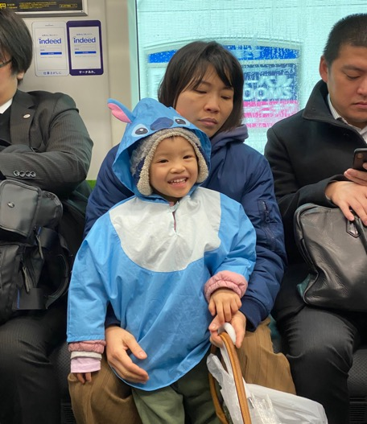
Los japoneses de Japón
SEMANA
37
Población 123,860,000
Por más de 500 años, Japón, la "tierra del sol naciente", ha tenido testigos del Dios Todopoderoso. Sin embargo, muy pocos japoneses conocen de la presencia y el poder del hijo resucitado.
Padre, dales a los cristianos japoneses una pasión para alcanzar a los suyos. . .
Dios Majestuoso, fortalece a la iglesia japonesa y dales valor para compartir el evangelio . . .
Señor, ayuda a que nuevas iglesias sean plantadas en lugares donde no las hay para que el evangelio sea predicado a más japoneses. . .
Notes:
Desde el nacimiento del sol hasta su ocaso, alabado sea el nombre del Señor. Salmos 113:3
Por más de 500 años, Japón, la "tierra del sol naciente", ha tenido testigos del Dios Todopoderoso. Sin embargo, muy pocos japoneses conocen de la presencia y el poder del hijo resucitado. Los desastres, tanto provocados por el hombre como naturales, los han abatidos y a pesar de esto, los han soportado estoicamente porque eso es lo que se les han enseñado a hacer. Así como el Buen Pastor dejo a las 99 ovejas para buscar a la perdida, sabemos que Dios salvara a una gran multitud de japoneses que en la actualidad se encuentran no alcanzados.

Slide 38
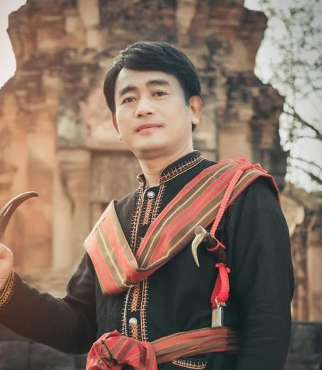
Los kui
de Tailandia
SEMANA
38
Población 369,000
Los kui que viven en Tailandia recibieron el evangelio hace más de 50 años por medio de misioneros occidentales. Iglesias fueron plantadas y los creyentes fueron discipulados. Sin embargo, esa generación de creyentes está desapareciendo sin haber discipulados y predicado el evangelio a otros.
Dios misericordioso, trae avivamiento dentro de la iglesia de los kui. . .
Señor de la cosecha, envíe obreros especialmente al distrito de ThaTum. . .
Padre, dales el valor a los creyentes kui para que puedan discipular la próxima generación con el evangelio . . .
Notes:
Tú enciendes mi lámpara, oh Señor; mi Dios que alumbra mis tinieblas. Salmos 18:28
Los kui son una etnia de aproximadamente 369,000 personas en Tailandia, pero también se encuentran disperso en Laos y Camboya. Los kui que viven en Tailandia recibieron el evangelio hace más de 50 años por medio de misioneros occidentales. Iglesias fueron plantadas y los creyentes fueron discipulados. Sin embargo, esa generación de creyentes está desapareciendo sin haber discipulados y predicado el evangelio a otros, como resultado la nueva generación de los kui está creciendo sin el evangelio. La iglesia de los kui no es lo suficientemente fuerte para revertir esta tendencia. Sin embargo, Dios ha encendido un fuego de esperanza en el distrito de Tha Tum, hogar de la famosa aldea de los elefantes. Es uno de los lugares espiritualmente más oscuros de la región de los kui, pero la luz del evangelio está penetrando en la oscuridad a través de los creyentes tailandeses.

Slide 39
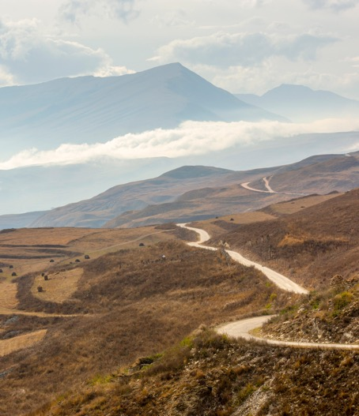
Los tindi
de Rusia
SEMANA
39
Población 5,000
Los tindi han seguido el Islam durante muchos siglos y se consideran musulmanes, pero también practican la adoración a la naturaleza, el sol, la luna y otras cosas creadas.
Dios, te pedimos por la reproducción de recursos evangelísticos tanto en audio como en video en el idioma
tindi. . .
Padre, que muchas personas de los tindi encuentren el evangelio a través de recursos en línea, sueños o encuentros con creyentes rusos. . .
Señor, por favor establece una iglesia entre la etnia de los tindi…
Notes:
Porque con alegría saldrán, y con paz serán conducidos. Los montes y las colinas prorrumpirán en gritos de júbilo delante de ustedes, y todos los árboles del campo aplaudirán. Isaías 55:12
Más de 5,000 habitantes de la etnia tindi viven en 14 aldeas en las montaña a lo largo del valle del río Andi-Koisu en la región del norte del Cáucaso de Rusia. Los tindi han seguido el Islam durante muchos siglos y se consideran musulmanes, pero también practican la adoración a la naturaleza, el sol, la luna y otras cosas creadas. El idioma tindi es uno de los nueve idiomas que componen la familia de idiomas andic y es parte de la comunidad Avar más grande. El tindi no es un idioma escrito; aquellos que saben leer usan el idioma avar. Actualmente no so conoce ningún creyente en medio de esta etnia. Ora para que un día, haya una gran multitud de los tindi que conozcan el evangelio.

Slide 40
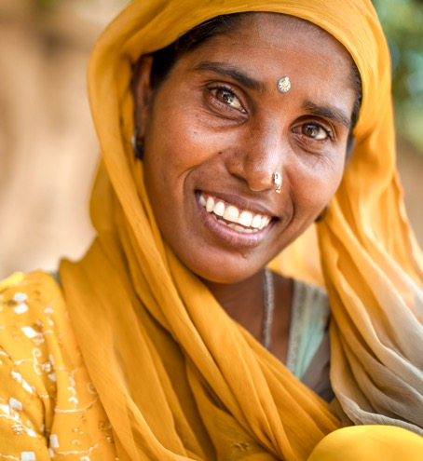
Los jainistas
de la India de habla hindi
SEMANA
40
Población 1,095,000
Los jainistas tienen creencias y prácticas muy diferentes a los demás hindúes. Si bien muchos hindúes evitan comer carne, la mayoría de los jainistas siguen una dieta mucho más estricta. Ellos tienden a no comer las hortalizas de raíz como el ajo, las cebollas y las papas porque no quieren arriesgarse a lastimar a los insectos u organismos.
Señor, abre los ojos y el corazón
de los jainistas de toda la India para que comprendan que solo Tú mereces reverencia y alabanza.
Dios Misericordioso, te pedimos que levantes misioneros hispanos que se movilicen a alcanzar a los jainistas con el evangelio.
Padre, dales a los creyentes locales el deseo de proclamar el evangelio de Jesús a los jainistas de habla hindi. . .
Notes:
Porque por gracia ustedes han sido salvados por medio de la fe, y esto no procede de ustedes, sino que es don de Dios; no por obras, para que nadie se gloríe. Efesios 2:8-9
La India es el hogar de aproximadamente 1.1 millones de jainistas de habla hindi, sin embargo, esta etnia no alcanzada y olvidada solo representa un porcentaje minúsculo de la población de ese país. Los jainistas tienen creencias y prácticas muy diferentes a los demás hindúes. Si bien muchos hindúes evitan comer carne, la mayoría de los jainistas siguen una dieta mucho más estricta. Ellos tienden a no comer las hortalizas de raíz como el ajo, las cebollas y las papas porque no quieren arriesgarse a lastimar a los insectos u organismos. Con ese mismo deseo de mostrar respeto a todos los seres vivientes, muchos monjes y monjas jainistas optan por usar máscaras de tela y barren el suelo frente a ellos mientras caminan para evitar ingerir accidentalmente, o pisar, cualquier criatura.

Slide 41
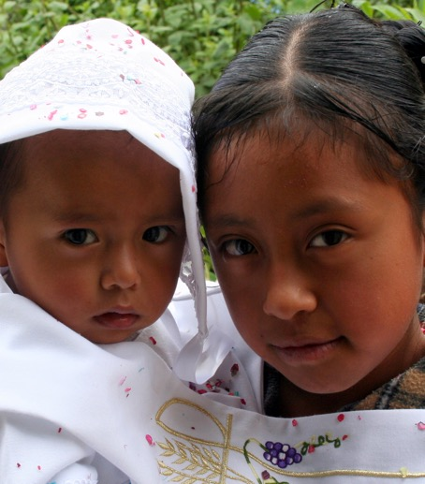
Los chinanteco
del occidente de México
SEMANA
41
Población 6,000
Los chinanteco occidentales viven en las regiones montañosas del sur de México, ganándose la vida a través da la agricultura y trabajos autóctonos a la región que se han transmitido de generación en generación.
Gracias, Señor, que los chinanteco por lo general, son personas pacífica. Produce en ellos el deseo de salvación a través de Tu evangelio.
¡Oh, Dios! Por favor salva a una gran multitud de chinantecos para tu gloria.
Padre, que los creyentes mexicanos o de otros países se movilicen para alcanzar a los chinanteco con la verdad del evangelio. . .
Notes:
Envía Tu luz y Tu verdad; que ellas me guíen, que me lleven a Tu santo monte y a Tus moradas. Salmos 43:3
Aproximadamente 6,000 chinantecos occidentales viven en las regiones montañosas del sur de México, ellos se ganan la vida a través da la agricultura y trabajos autóctonos a la región que se han transmitido de generación en generación. Aunque los integrantes de esta etnia son católicos romanos de nombre, tienen muchas tradiciones que se han pasado de sus antepasados y se han incorporado a las prácticas religiosas que se realizan diariamente. Los chinanteco occidentales a menudo ofrecen gratitud y peticiones tanto a los elementos naturales como a varios santos e ídolos para recibir una cosecha exitosa y la protección de la comunidad. También es una práctica común visitar a los curanderos, que curan a través de medicinas alucinógenas. Los chinanteco tienden a creer que uno nace con múltiples almas.

Slide 42
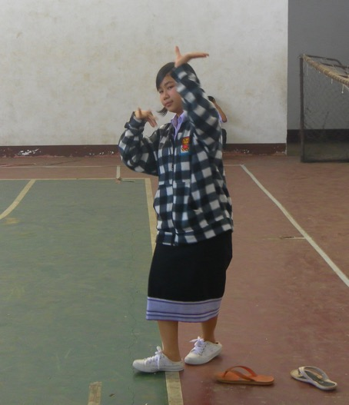
Los sordos
de Laos
SEMANA
42
Población 70,000
Muchos de los lugares donde viven los sordos de Laos son difíciles de acceder debido a una serie de factores físicos. Actualmente se está comenzando a trabajar en la traducción de historias y pasajes de las Escrituras en el lenguaje de señas laosiano.
Santo Dios, guía a los aliados sordos que tienen contactos y planes de alcanzar a los sordos de Laos con las buenas nuevas de salvación.
Señor, abre el camino para los obreros que tienen planes para un proyecto bíblico a largo plazo que proporcionará 300 pasajes de las Escrituras en el idioma de señas laosiano.
Padre Amoroso, guía a los obreros
que recientemente han sido enviados a medida que aprenden el lenguaje de señas y la cultura local para que su comunicación no se vea obstaculizada. . .
Notes:
En aquel día los sordos oirán las palabras de un libro, y desde la oscuridad y las tinieblas los ojos de los ciegos verán.
Isaías 29:18
Más de 70,000 sordos viven en Laos, y debido al acceso restringido en este país comunista, las oportunidades para alcanzarlos con el evangelio en el lenguaje de señas local son extremadamente limitadas. Además, muchos de los lugares donde viven los sordos son difíciles de acceder debido a una serie de factores físicos. En ocasiones, algunos creyentes locales han podido entrar en los lugares difíciles donde se encuentran los sordos. Existen planes para emprender el alcance evangelístico en ciertas áreas del país y se está comenzando a trabajar en la traducción de historias y pasajes de las Escrituras en el lenguaje de señas laosiano. Actualmente los sordos de Laos permanecen no alcanzados.

Slide 43
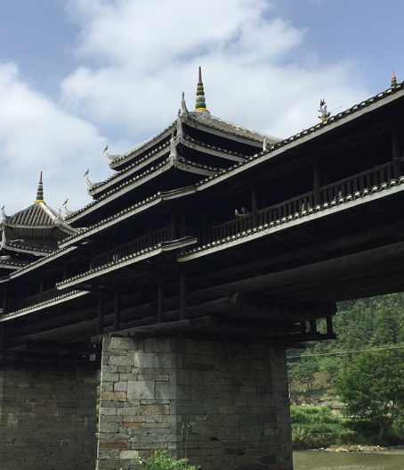
Los dong
del norte de la China
SEMANA
43
Población 1,455,000
Los dong del norte de la China creen que el cantar da vida al espíritu. Los dong son una etnia que usa la música para comunicar su historia. Ellos viven en aldeas de 200 a 300 familias y la Torre de Tambor, la cual esta construida sin clavos, es el lugar principal donde ellos se reúnen.
Señor Majestuoso, que la Torre del Tambor donde se reúnen los dong pronto sea un lugar donde Tu nombre sea adorado…
Dios, que las canciones e historias del evangelio de salvación sean pasadas de generación en generación…
Padre, que creyentes chinos se movilicen para que una gran multitud de los dong del norte de la China te conozcan…
Notes:
Aclamen con júbilo al Señor, toda la tierra; prorrumpan y canten con gozo, canten alabanzas. Canten alabanzas al Señor con toda lira, Con la lira y al son de la melodía. Salmos 98:4-5
Los dong del norte de la China suman aproximadamente 1.5 millones de personas, ellos creen que el cantar da vida al espíritu. Los dong son una etnia que usa la música para comunicar su historia. Ellos viven en aldeas de 200 a 300 familias y la torre Drum, la cual esta construida sin clavos, es el lugar principal donde ellos se reúnen. Sus celebraciones solo generan un gozo temporal ya que ellos son muy supersticiosos y tienen temor sobre el futuro. Los jóvenes de la etnia dong no siguen a ninguna religión de modo que hay oportunidad para plantar la semilla del evangelio entre ellos. A pesar de que se plantaron iglesias hace varias décadas, debido a que no hay materiales evangelísticos en su idioma, en estos momentos hay menos de 600 creyentes cristianos entre ellos.

Slide 44
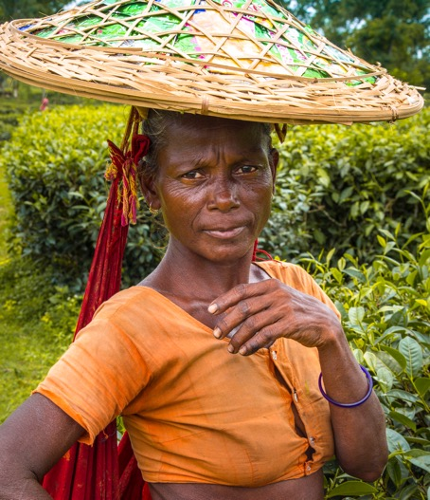
Los sudra das
de la India
SEMANA
44
Población 869,000
Los sudra das es una etnia no alcanzada y olvidada que vive en el estado nororiental de Assam en la India. Esta región es conocida por las colinas onduladas, densos bosques y hermosos jardines de te.
Señor, envía obreros a los campos de Assam para que compartan las buenas nuevas con los sudra das …
Dios Todopoderoso, abre los ojos de los sudra das para que salgan de la oscuridad a la luz…
Padre, a medida que los sudra das escuchen el evangelio que se arrepientan de sus pecados y sus corazones sean transformados…
Notes:
Para que les abras sus ojos a fin de que se conviertan de las tinieblas a la luz, y del dominio de Satanás a Dios, para que reciban, por la fe en Mí, el perdón de pecados y herencia entre los que han sido santificados. Hechos 26:18
Los sudra das es una etnia no alcanzada y olvidada que vive en el estado nororiental de Assam en la India. Esta región es conocida por las colinas onduladas, densos bosques y hermosos jardines de te. Los sudra das suman más de 869,000 personas, hablan el idioma bengalí y practican el hinduismo. El estado donde viven los sudra das esta lleno de templo hindúes famosos y es un lugar rico de la herencia hindú lo cual lo hace difícil para que el evangelio se propague entre ellos.

Slide 45
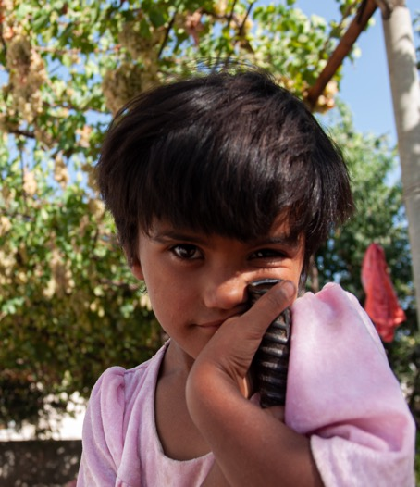
Los parya
de Asia Central
SEMANA
45
Población 3,000
Hace unos años, la empresa de un creyente local lo llevó a una aldea de los parya. Él reunió al pueblo para adorar y estudiar las Escrituras, y el grupo a crecido a 30 personas. En el 2021, se bautizaron 10 personas de los parya.
Señor, te pedimos que fortalezcas a estos nuevos creyentes y les ayudes a confiar en ti mientras enfrentan la persecución de sus vecinos.
Dios, usa este pequeño grupo de creyentes parya para que alcancen a muchas otras etnias con tus buenas nuevas.
Padre, te pedimos para que más iglesias sean plantadas entre los parya de Asia Central . .
Notes:
Vengan y oigan, todos los que temen a Dios, y contaré lo que Él ha hecho por mi alma. Salmos 66:16
Los parya, que suman solo 3,000 personas, es una etnia pobre en Asia Central. Ellos se destacan por su piel oscura y su idioma típico que solo se habla en sus hogares. Hace unos años, la empresa de un creyente local lo llevó a una aldea de los parya. Con el tiempo, él y otros han compartido el evangelio con los parya, y Dios ha abierto sus corazones. Ellos se han reunido para adorar y estudiar las Escrituras y el grupo a crecido a 30 personas. En el 2021, se bautizaron 10 personas de los parya. Recientemente, un hombre de los parya ha asumido el liderazgo pastoral. Su anhelo es movilizar a la pequeña congregación para compartir la verdad con otras etnias pequeñas.

Slide 46
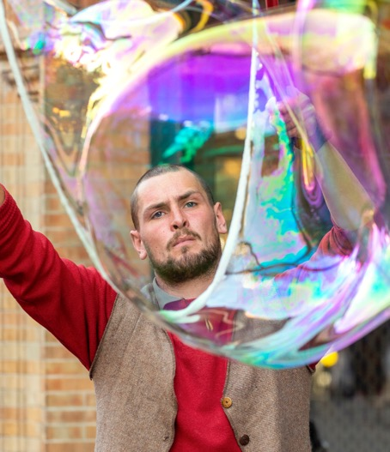
Los españoles
en España
SEMANA
46
Población 36,810,000
Los españoles son sumamente seculares, especialmente entre los adultos jóvenes de 18 y 24 años, que constituyen la gran mayoría de los no alcanzados de la sociedad. Aunque muchos se consideran "espirituales", menos de la mitad de ellos afirman creer en Dios.
Señor, que tu Espíritu Santo se mueva en los corazones de los adultos jóvenes españoles.
Dios, te pedimos sabiduría, audacia y dirección para los creyentes nacionales y el personal de campo mientras trabajan juntos.
Padre, que las iglesias locales tengan un profundo deseo de llegar a los adultos jóvenes. . .
Notes:
Al no poner nuestra vista en las cosas que se ven, sino en las que no se ven. Porque las cosas que se ven son temporales, pero las que no se ven son eternas. 2 Corintios 4:18
España es una nación en la cual tres cuartas partes de la población son predominantemente católica romana. Sin embargo, menos del 20% de ellos asisten a la misa semanalmente. Además, se estima que el 13% de los españoles son ateos y el 11% son agnósticos. Todos los demás grupos religiosos constituyen menos del 3% de la población; esto incluye a los practicante del judaísmo, islam y protestantismo. Menos del 1.5% de la población son cristianos evangélicos. Como resultado, los españoles son sumamente seculares, especialmente entre los adultos jóvenes de 18 y 24 años, que constituyen la gran mayoría de los no alcanzados de la sociedad. Aunque muchos se consideran "espirituales", menos de la mitad de ellos afirman creer en Dios.

Slide 47

Los bangingi
de Malasia
SEMANA
47
Población 150,500
Históricamente, los bangingi se han resistido a las buenas nuevas de salvación. Geográficamente, son muy difíciles de alcanzar, los extranjeros son renuentes a entrar a sus regiones y existe una fuerte oposición al evangelio.
Dios Omnipotente, te pedimos
por los centros educativos centrados en el evangelio que le darán a los bangingi la oportunidad de escuchar la verdad.
Padre, guía a los creyentes locales que quieren alcanzar a los bangingi y anima a otros a orar con fervor.
Señor, que los bangingi se arrepientan de su pasado y que puedan tener libertad de la esclavitud del pecado. . .
Notes:
Pero gracias a Dios, que aunque ustedes eran esclavos del pecado, se hicieron obedientes de corazón a aquella forma de doctrina a la que fueron entregados, y habiendo sido libertados del pecado, ustedes se han hecho siervos de la justicia.
Romanos 6:17-18
La historia pinta una imagen terrible de una etnia ubicada en Malasia y Filipinas llamada los bangingi sama. Hace cientos de años, esta etnia musulmana capturaba esclavos para venderlos a los poderes dominantes de la época. A lo largo de la costa noroeste de la isla de Mindanao en Filipinas, todavía se pueden encontrar antiguas ruinas de torres de vigilancia musulmanas erigidas para explorar el océano en busca de comerciantes de esclavos bangingi. Históricamente, los bangingi se han resistido a las buenas nuevas de salvación. Geográficamente, son muy difíciles de alcanzar, los extranjeros son renuentes a entrar a sus regiones y existe una fuerte oposición al evangelio. Entre los más de 150,000 bangingi que viven en Filipinas y Malasia, solo hay unos 25 creyentes.

Slide 48
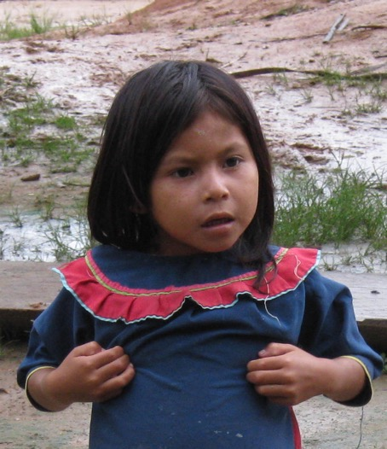
Los motilone-bari de Venezuela
SEMANA
48
Población 2,400
Los motilone-bari están convencidos de que Dios vive más allá del horizonte y que la vida es como un sendero, así que confían en su cacique para que los guíe por ese sendero. Ellos confían en el poder de los brujos curanderos para sanarlos.
Señor, revélale a los motilone-bari que ellos no están demasiado perdidos para que Tú los salves.
Dios, que los motilone-bari no pongan su confianza en los brujos curanderos sino que confíen en Ti para que sean sanados física y espiritualmente.
Padre, guía a los creyentes motilone-bari para que vayan a aquellos de su etnia que no te conocen. . .
Notes:
Les mandó, de amar al Señor su Dios, andar en todos Sus caminos, guardar Sus mandamientos y de allegarse a Él y servirle con todo su corazón y con toda su alma. Josué 22:5
Los motilone-bari viven en la selva amazónica de Venezuela. Son cazadores que viven de su entorno para sobrevivir. Ellos son expertos en la botánica selvática y utilizan la mayoría de las plantas que los rodean. Los motilone-bari creen que han engañado a Dios y, por lo tanto, han perdido el camino hacia Él. Esta etnia está convencida de que Dios vive más allá del horizonte y que la vida es como un sendero, así que confían en su cacique para que los guíe por ese sendero. Ellos confían en el poder de los brujos curanderos para sanarlos. Si bien muchos motilone-bari que viven en Colombia han creído en Cristo, aproximadamente los 2,400 que viven en Venezuela todavía se aferran a sus creencias animistas.

Slide 49
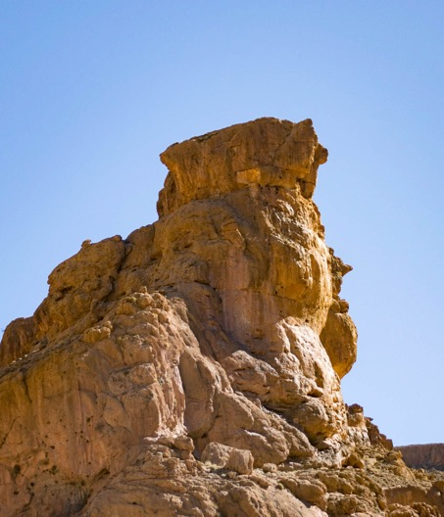
Los bereberes figig de Argelia
SEMANA
49
Población 74,500
Los bereberes figig, como la mayoría de los otras etnias bereberes, se sucumbieron al Islam, sin embargo, son una de varias tribus que han mantenido sus tradiciones y costumbres. Su idioma principal es el atlas tamazight central, en el cual se han traducido parte de las Escrituras.
Dios, que Tu Palabra se traduzca completamente en el idioma atlas tamazight central.
Señor, que iglesias sean plantadas entre los bereberes figig para que puedan proclamar y glorificar Tu nombre.
Dios Todopoderoso, envía a tus hijos a vivir entre los bereberes figig para que tu fidelidad se dé a conocer a cada generación. . .
Notes:
Por siempre cantaré de las misericordias del Señor; con mi boca daré a conocer Tu fidelidad a todas las generaciones.
Salmos 89:1
Hay alrededor de 10 millones de bereberes nativos de la región del norte de África. Los bereberes figig de Argelia son una sub-etnia que suman 74,500 habitantes y viven en el duro entorno del desierto del Sahara. Hace siglos, después de la invasión árabe, el área se vio afectada tanto cultural como religiosamente por el Islam, una religión monoteísta que sigue las enseñanzas del Corán y afirma que Mohammed es su profeta. Los bereberes figig, como la mayoría de los otras etnias bereberes, se sucumbieron al Islam, sin embargo, son una de varias tribus que han mantenido sus tradiciones y costumbres. Su idioma principal es el atlas tamazight central, en el cual se han traducido parte de las Escrituras.

Slide 50
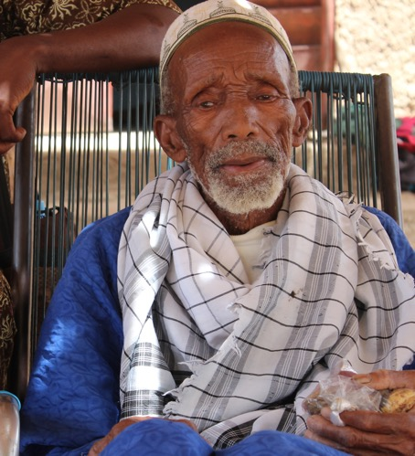
Los fulanke
de Mali
SEMANA
50
Población 93,000
Como sus antepasados, ellos dicen que “ser un fulanke es ser musulmán”; sin embargo, viven con miedo a los espíritus y están inmersos en prácticas religiosas animistas.
Señor, anima a los creyentes entre los fulanke. Ayúdalos a seguir caminando en el camino de Jesús y permite que sus testimonios atraigan a otros.
Dios, prepara un equipo de sondeo que pueda ir a las aldeas, recopilar información precisa y declarar las Buenas Nuevas
Padre, levanta a misioneros hispanos que puedan ser enviados entre los fulanke de Mali. . .
Notes:
Y sin fe es imposible agradar a Dios. Porque es necesario que el que se acerca a Dios crea que Él existe, y que recompensa a los que lo buscan. Hebreos 11:6
Los fulanke, también conocidos como los peul de Arbala, son un segmento de una vasta etnia conocida como los fulani. Los fulani son pastores típicamente nómadas, pero los fulanke son únicos porque se han casado con mujeres malinke y se han establecidos como agricultores. Si bien continúan orgullosos de su herencia fulani, los fulanke ya no hablan ninguno de los dialectos de los idiomas de los fulani. En cambio, hablan un idioma de la región en la que viven. Como sus antepasados, ellos dicen que “ser un fulanke es ser musulmán”; sin embargo, viven con miedo a los espíritus y están inmersos en prácticas religiosas animistas.

Slide 51
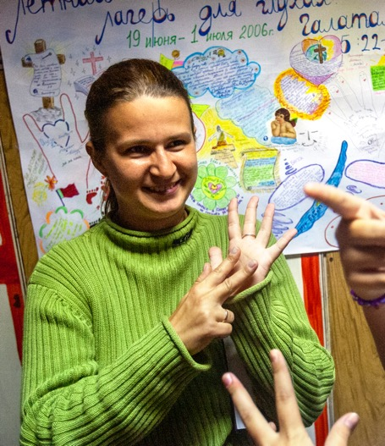
Los sordos
de la Península de los Balcanes
SEMANA
51
Población 300,000
La Península de los Balcanes esta compuesta de 9 países, siendo Serbia el más grande y Montenegro el más pequeño. La mayoría de las personas sordas de la Península de los Balcanes no tienen acceso a un buen empleo y formas de mantenerse.
Dios Majestuoso, anima a los aliados nacionales en los países vecinos que están comprometidos con la participación, el discipulado y la capacitación de los cristianos sordos.
Padre fiel, te pedimos para que pronto los pocos creyentes sordos puedan plantar una iglesia para sordos en esta región.
Dios, guía a las personas que han comenzado un proyecto para traducir 300 pasajes de la Biblia a estos 9 lenguajes de señas. . .
Notes:
A todo el que es llamado por Mi nombre y a quien he creado para Mi gloria, a quien he formado y a quien he hecho
Isaías 43:7
La Península de los Balcanes esta compuesta de 9 países, siendo Serbia el más grande y Montenegro el más pequeño. Hoy hay más de 300,000 sordos viviendo en estas nueve naciones, muchas de las cuales eran parte del antiguo imperio yugoslavo. Hay escuelas para sordos en todos estos países, pero la mayoría de los sordos luchan por vivir y lidiar con los sistemas que los detienen. La mayoría de las personas sordas de la Península de los Balcanes no tienen acceso a un buen empleo y formas de mantenerse. La Biblia no está traducida en los lenguajes de señas de estos países. Actualmente no existen iglesias para sordos y solo se conocen pocos creyentes sordos.

Slide 52

La diáspora de habitantes
del Medio Oriente
SEMANA
52
Ali*, un árabe del Medio Oriente viajó a otro país de la región por negocios. Ali los llevó a la fe y les enseñó lecciones básicas sobre cómo seguir a Jesús. El planea continuar el discipulado con estos hombres durante futuras visitas. Ali fue fiel y Dios lo usó para guiar a estos hombres hacia Él.
*nombre cambiado
Señor, gracias por cambiar los planes de Ali, que lo llevo a compartir el evangelio con otros.
Oh, Dios, ayuda a los nuevos creyentes a ser valientes al testificar con discernimiento cuando comparten en su comunidad.
Padre, continúa guiando a los pocos creyentes en el Medio Oriente para que alcancen los suyos.
Notes:
Y sabemos que para los que aman a Dios, todas las cosas cooperan para bien, esto es, para los que son llamados conforme a Su propósito. Romanos 8:28
Ali*, un árabe del Medio Oriente viajó a otro país de la región por negocios. Cuando planeaba regresar a casa, se implementaron las restricciones de viaje y Ali tuvo que posponer su vuelo. El aprovechó la oportunidad para compartir las buenas nuevas con compatriotas que también estaban varados. Varios de ellos estaban interesados con lo que dijo y tomaron la decisión de seguir al Salvador. Ali los llevó a la fe y les enseñó lecciones básicas sobre cómo seguir a Jesús. El planea continuar el discipulado con estos hombres durante futuras visitas. Ali fue fiel y Dios lo usó para guiar a estos hombres hacia Él.
*nombre cambiado

